Slide 1
الهِوَايَات
Seloua Nedjai

Slide 2
Adjectives
الهِوَايَات
Hobbies
Healthy
صَحِي/ـة
Shopping
التَسَوُق
Travel
السَفَر
Horse riding
رُكُوب الخَيل
Enjoyable
مُمْتِعٌ/ ـة
Running
العَدْو
Watching TV
مُشَاهَدَة التِلْفَاز
Drawing
الرَسَم
Collecting Stamps
جَمْع الطَوَابِع
السِبَاحَة
الطَبْخ
Entertaining
مُسَلٍ/ية
Swimming
Cooking
Make the body stronger
تُقَوي الجِسْم
Art and Craft
الأشْغَال اليَدَوِية
Playing on
the computer
اللَعِب عَلَى الحَاسُوب
الكِتَابَة
Writing
مُرِيح الذِهن
Question words
Listening to music
Relaxes the brain
الإِسْتِمَاع إلَى المُوسِيقة
Reading
القِرَاءة
It helps to relax
تُسَاعِدُ عَلى الإسْتِرخَاء
Skiing
الكَرَاتِي
What (is)
مَا
التَزَلُج
Karate
Why
لِمَاذَا
Sport
الرِيَاضة
Basketball
كُرَة المَضْرَب
Easy
سَهْلَ/ـة
Beneficial
مُفِيد/ة
Where
أَيْنَ
Bike riding
رُكُوب الدَرَّاجة
Tennis
كُرَةُ السَلَة
Favoutite
المُفَضَلَة
Which
أَيْ
Gardening
Football
كُرَةُ القَدَم
البَسْتَنَة

Slide 3
Verbs( conjugation)
Connectives
attached pronouns
He practices
يُمَارِسُ
I prefer
أُفَضِلُ
Because
لِأَنَ
My hobby
هِوَايَتِي
تُمَارِسُ
I like
أُحِبُ
Because it is/he is
Your hobby (m)
She practices
لِأَنَهُ
هِوَيَتُكَ
نُمَارِسُ
you like (m)
تُحِبُ
Because it is/she is
لِأَنَهَا
Your hobby (f)
هِوَيَتُكِ
We practice
Pronouns
you like (f)
تُحِبِين
But
لَكِن
His hobby
هِوَايَتَهُ
I
أَنَا
He likes
يُحِبُ
And
وَ
Her hobby
هِوَايَتهَا
You (m)
أَنْتَ
She likes
نُحِبُ
As well as
كَذَلِك
Our hobby
هِوَايَتُنَا
You (f)
أَنْتَ
أُمَارِسُ
Preposition
He
هُوَ
I practice
Also
أَيْضًا
you practice
(f)
تُمَارِسِبن
Then
ثُمَ
فِي
She
هِيَ
In
We
نَحْنُ
you practice
(m)
تَُمَارِسُ
بَعْدَ ذَلِك
With
مِعَ
After that

Slide 4
الأَمَاكِن places
؟
أيام الأسْبُوع
Sport centre
المَرْكَزِ الرِيَاضِي
In the morning
في الصباح
Day
يَوم
Swimming
المَسْبَح
in the evening
Days
الأَيَام
في المَسَاء
Village
الرِيف
Every day
كُلَ يَوم
Sunday
الأَحَد
Park
الحَدِيقَة
Every week
كُلَ أُسْبُوع
Monday
الإِثْنَيْن
Club
النَادِي
Every Month
كُلَ شَهْر
Tuesday
الثُلاَثَاء
Once a week
مَرَة فِي الأُسْبُوع
School
المَدْرَسَة
Wednesday
الأرْبِعَاء
Sport centre
المَرْكز تُجَارِي
Twice a week
مَرَتَيْن فِي الأسبُوع
Thursday
الخَمِيس
Restaurant
Every thursday
كُلَ يَوم خَمِيس
Friday
الجُمُعة
المَطْعَم
Cinema
السِينِمَا
Every Friday
كُلَ يَوم جُمُعَة
Saturday
السَبْت

Slide 5
Verbs الأفْعَال
Verbs الأفْعَال
Verbs الأفْعَال
I play
أَلْعَبَ
You like (m)
أَنْتَ تُحِبُ
What
مَاذا
I watch
أُشَاهِد
You like (f)
أَنْتِ تُحِبِين
Spare time
وَقْت فَرَاغِي
I ride
أَرْكَبَ
He likes
هُوَ يُحِبُ
I do
أَنَا أَفْعَلُ
؟؟؟؟
She likes
هِيَ تُحِبُ
You do (f)
أَنْتِ تَفْعَلِين
A little
قَلِيلاً
We like
نَحْنُ نُحِبُ
You do (m)
أَنْتَ تَفْعَلُ
فِي بَعْض الأوْقَات
I like to
هُوَ يَفْعَلُ
Sometimes
أُحِبُ أَنْ
He does
In some days
فِي بَعْض الأحْيَان
هِيَ تَفْعَلُ
I draw
أَرْسُم
She does
When I have time
نَحْنُ نَفْعَلُ
عِنْدَمَا يَكُون لَدَيَ وَقت
I read
أَقْرَأ
We do
A lot
I write
أَكْتُبَ
أًنَا أُحِبُ
كَثِيرًا
I like

Slide 6
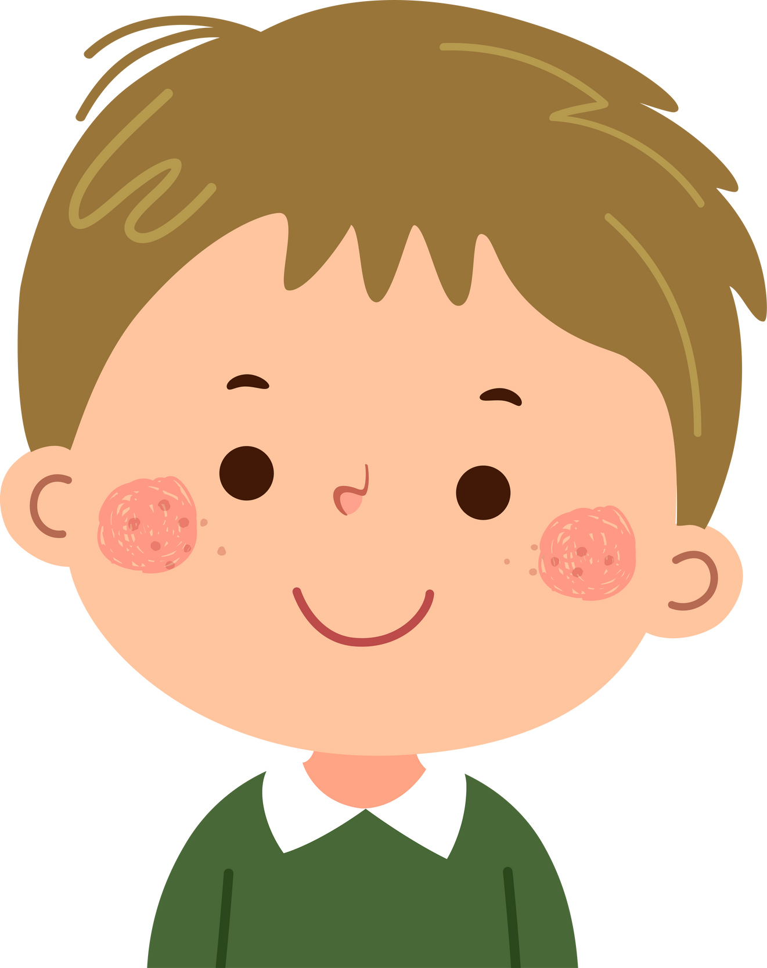
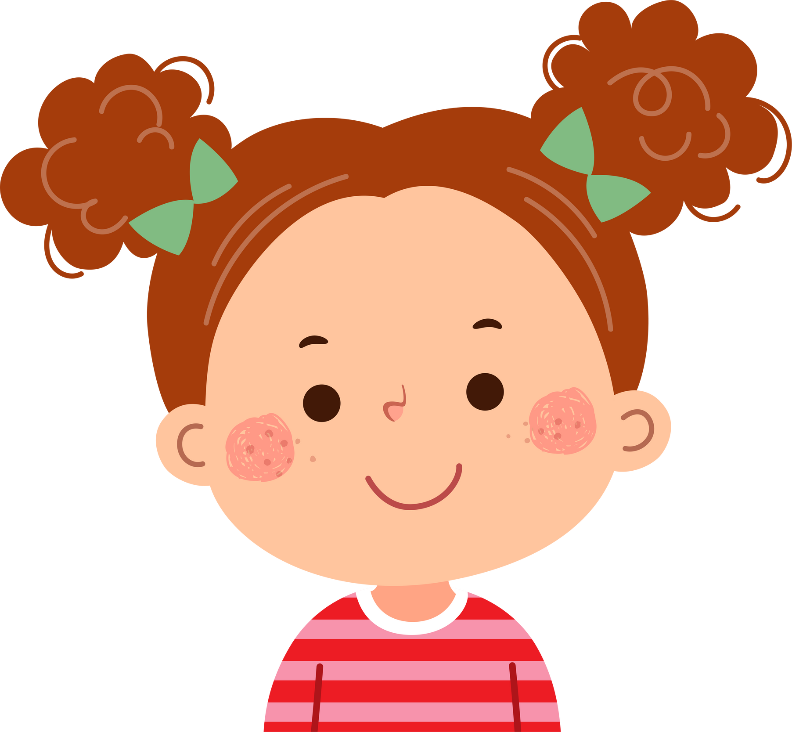
مَا هِوَايَتُكَ؟
What is your hobby?
الرَسْم
الكِتَابَة
هِوَايَتِي
القِراءة
السِبَاحَة
مَا هِوايتُكِ؟
What is your hobby?
رُكُوب الخَيْل
كُرَةُ السَلَة
هِوَايَتِي
مُشَاهَدَةُ التِلْفَازٌ
السَّفَر

Slide 7
مَا هِوَايَتُهُ؟
مَا هِوَايَتُكَ؟
What is his hobby?
What is your hobby?
الرَسْم
الرَسْم
الكِتَابَة
هِوَايَتُهُ
الكِتَابَة
هِوَايَتِي
القِراءة
القِراءة
السِبَاحَة
السِبَاحَة
مَا هِوايتُهَا؟
مَا هِوايتُكِ؟
What is her hobby?
What is your hobby?
رُكُوب الخَيْل
رُكُوب الخَيْل
كُرَةُ السَلَة
هِوَايَتُهَا
كُرَةُ السَلَة
هِوَايَتِي
مُشَاهَدَةُ التِلْفَازٌ
مُشَاهَدَةُ التِلْفَازٌ
السَّفَر
السَّفَر

Slide 8
لمَاذَا
أَيُ رِيَاضة تُمَارِسُ؟
مَا هِوَايَتُكَ؟
كَرَاتِيه
الرَسْم
مُمْتعَة
كُرَةُ القَدَم
الكِتَابَة
تُقَوِي الجَسْم
لِأَنَهَا
أُمَارِسُ
هِوَايَتِي
مُرِيح للعَقْل
العَدْو
القِراءة
صَحِيَة
رُكُوب الدَرَجَة
السِبَاحَة
لمَاذَا
أَيُ رِيَاضة تُمَارِسِين؟
مَا هِوايتُكِ؟
مُفِيدَة لِلْجِسم
كُرَةُ المَضْرَب
رُكُوب الخَيْل
مُسَلِيَة
كُرَةُ القَدَم
أُمَارِسُ
كُرَةُ السَلَة
هِوَايَتِي
لِأَنَهَا
مُفِيدَةٌ
رُكُوب الخَيْل
مُشَاهَدَةُ التِلْفَازٌ
رَائِعَة
السِبَاحَة
السَّفَر

Slide 9


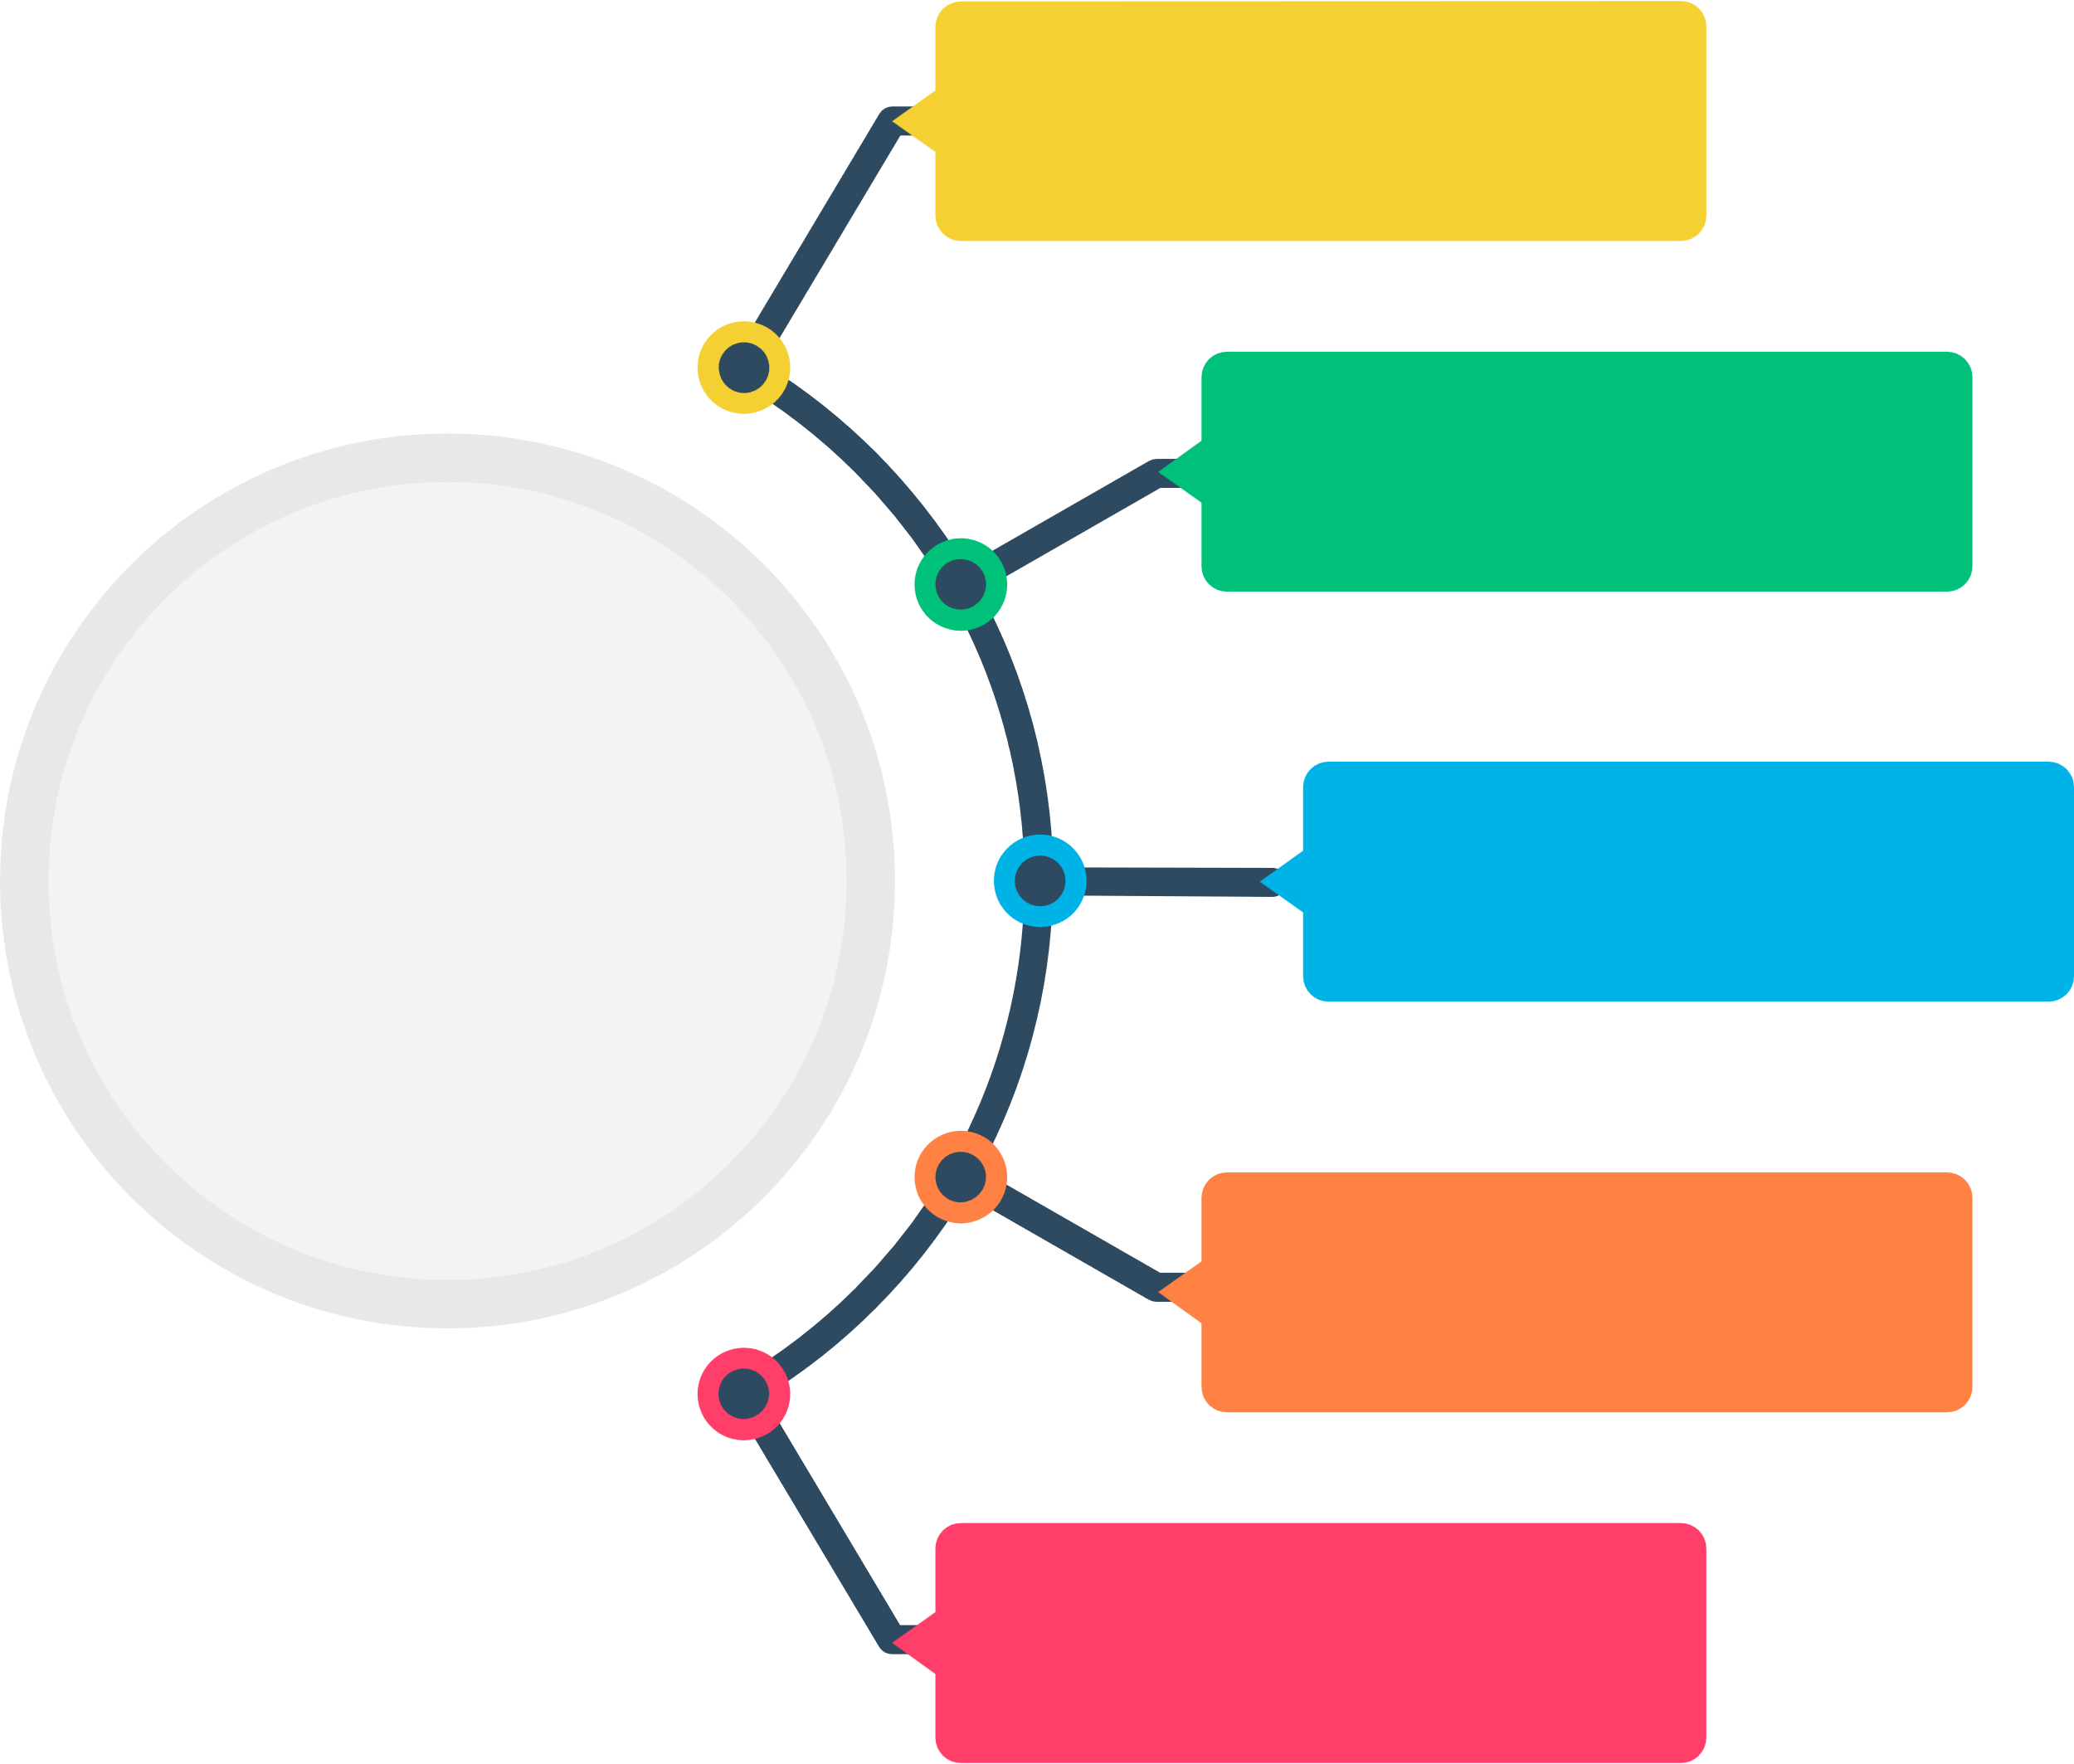
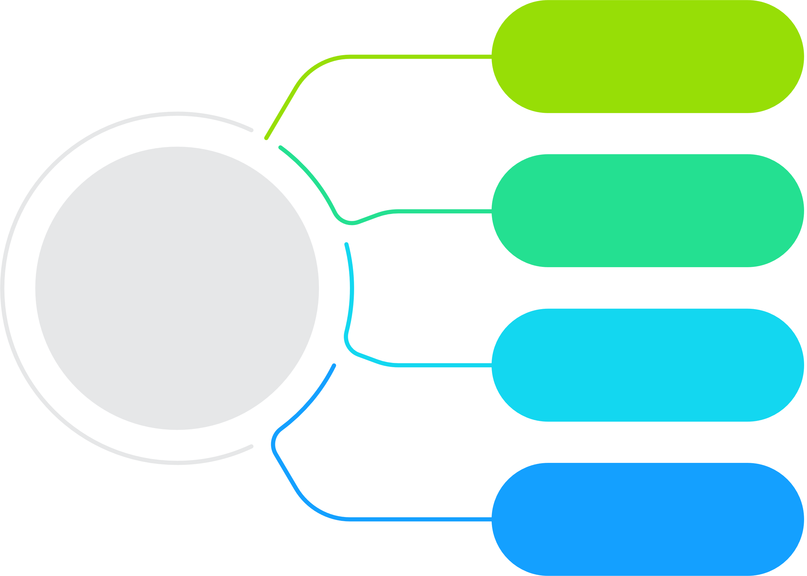
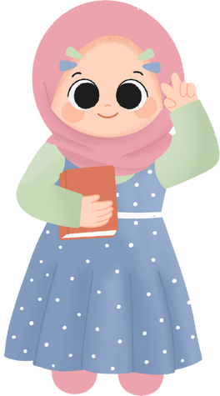


مَا هِوَيَتُكِ/ هِوَيِتُكَ المُفَضَلَة؟
السِبَاحَة
الكِتَابَةُ
مُمْتِع/ـة
لِمَاذَا؟
هِوَايَتِي
المُفَضَلَة
مُسِلٌ/يـة
القِرَاءَةُ
لأنَهَا
لأنَهُ
مُرِيحٌ/ـة
الرَسْمُ
جَيِدَ/ة
الطَبْخُ
هِوَايَتِي المُفَضَلَة الرَسْم لِأَنَهُ مُسَل وَ مُرِيح للعَقْل.

Slide 10

أَيِ رِيَاضَةٌ تُحِبُ أَن تُمَارِسُ/ تُمَارِسِيني فِي وَقْت فَرَاغك ؟
بَيْتِي
السِبَاحَة
فِي وَقْتِ
فَرَاغِي
أُحِبُ أَن أُمَارِسُ
مَدْرَسَتِي
الجَرْي
فِي
مَسْبَح المَدِينَة
القِرَاءَة
النَادي الرِيَاضِي
الكَرَاتِيه
مَاذَا تُحِبُ/ تُحِبِين أَنْ تَفْعَل في وَقْتِ فَرَاغِك وَ أَيْن؟
المَرْكَز الرِيَاضِي
أَطْبَخ الطَعَام
فِي وَقْتِ
فَرَاغِي
أُحِبُ أَن
سِينِمَا المَدِينَة
أُمَارِسَة الرِيَاضَة
فِي
المَطْعَم المَدِينَة
أَلْعَبَ كُرَة القَدَم
الحَدِيقَة العَامة
الأفْلاَم
أُشَاهِد

Slide 11
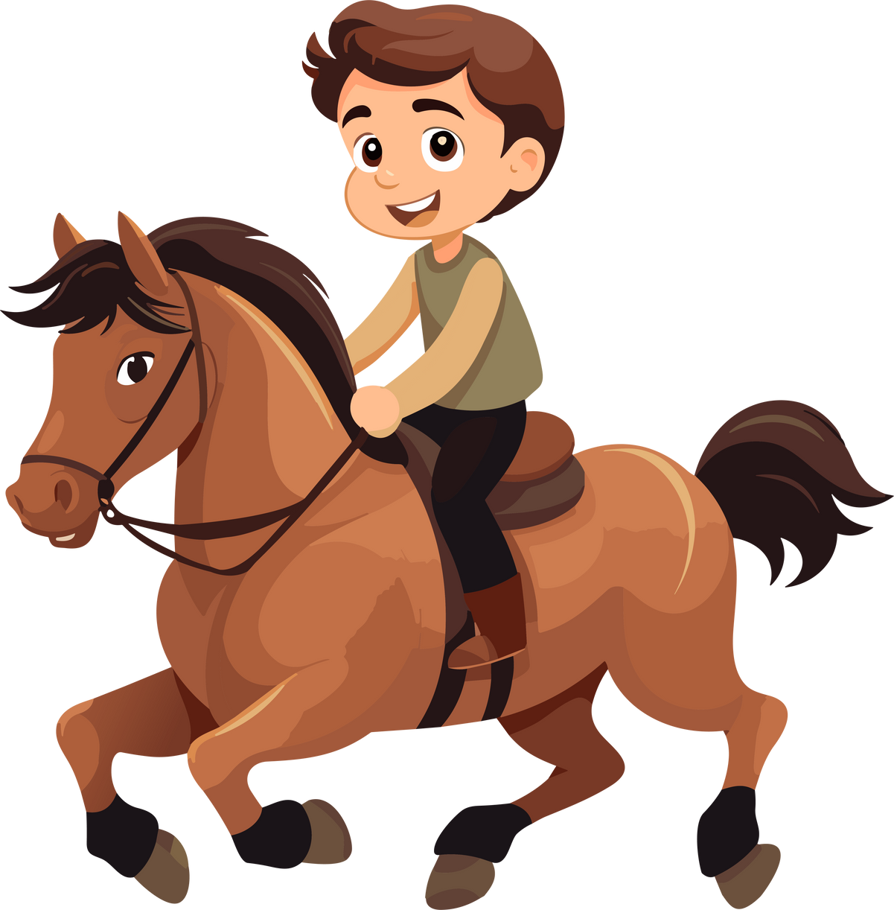

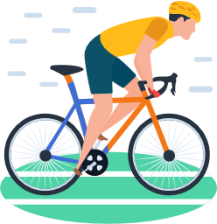

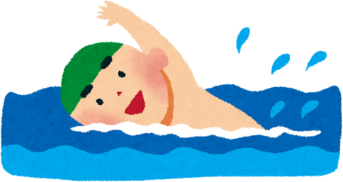
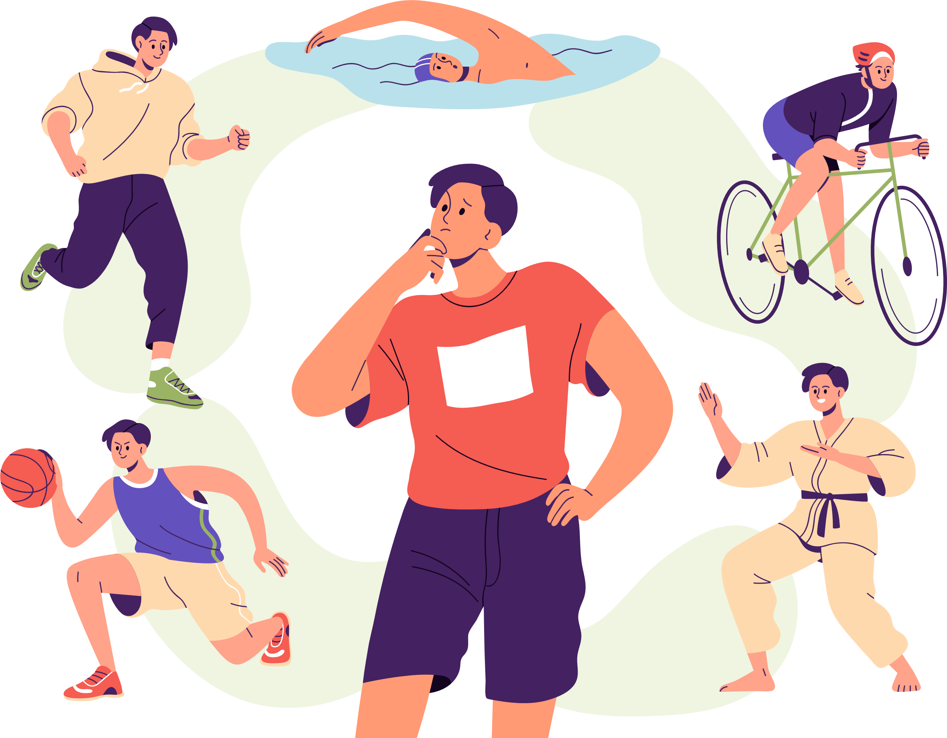
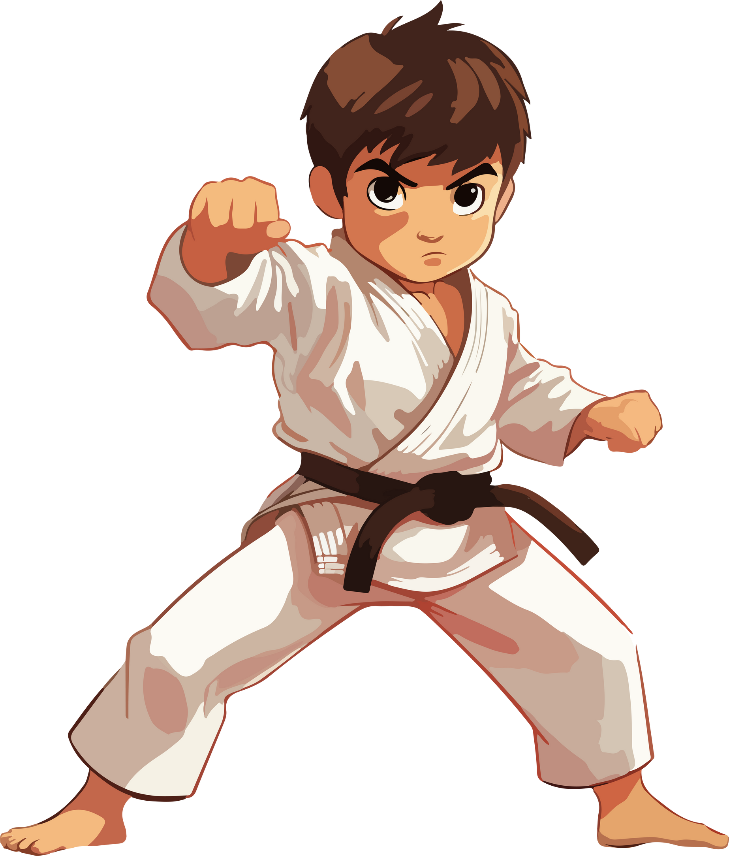
أَيِ رِيَاضَةٌ تُحِبُ أَن تُمَارِسُ/ تُمَارِسِيني فِي وَقْت فَرَاغك ؟
رُكُوب الخَيْل
النَادِي
رُكُوب الدَرَاجَة
فِي
وِقت فَرَغِي
أُحِبُّ أَن
أمَارِسَ
الحَدِيقة العُمُومِيَة
البَيْت
السِبَاحَة
المَدْرَسة
الرِيَاضَة
الكَرَاتِيه
فِي وَقْتِ فَرَاغِي أُمَارِسُ السِبَاحَةَ كُلَ أُسْبُوع وَ
رُكُوب الدَرَّاجة كُلَ يَوْم فِي النَادِي.

Slide 12

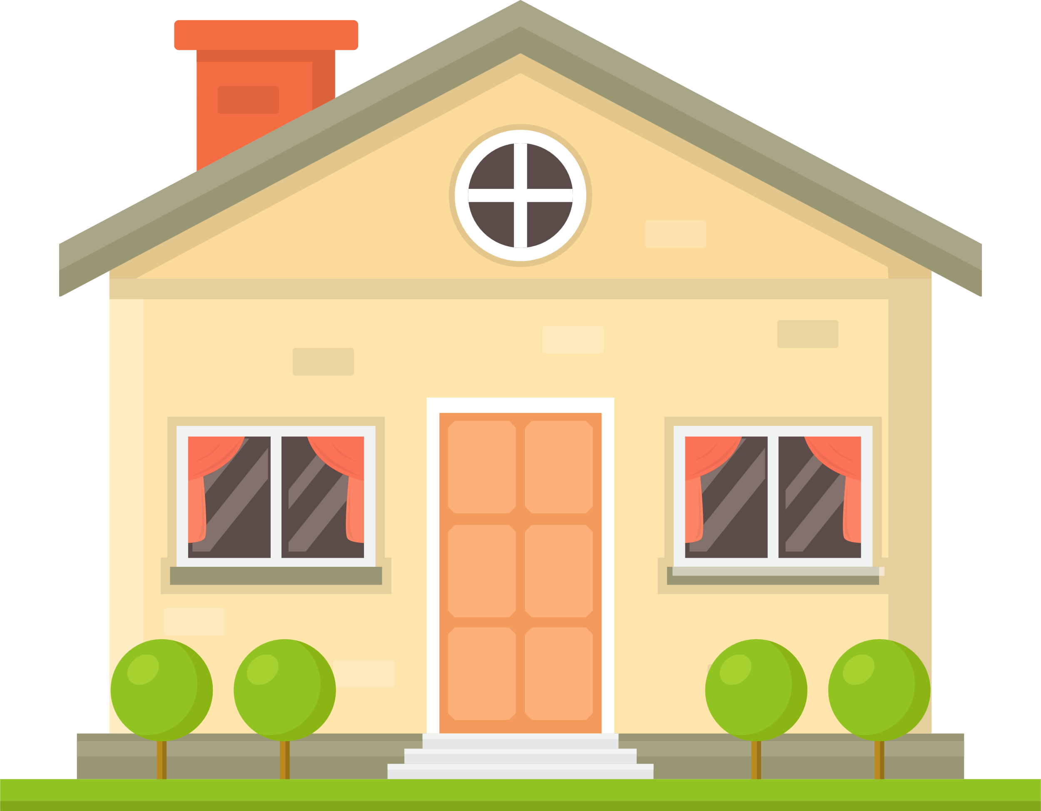


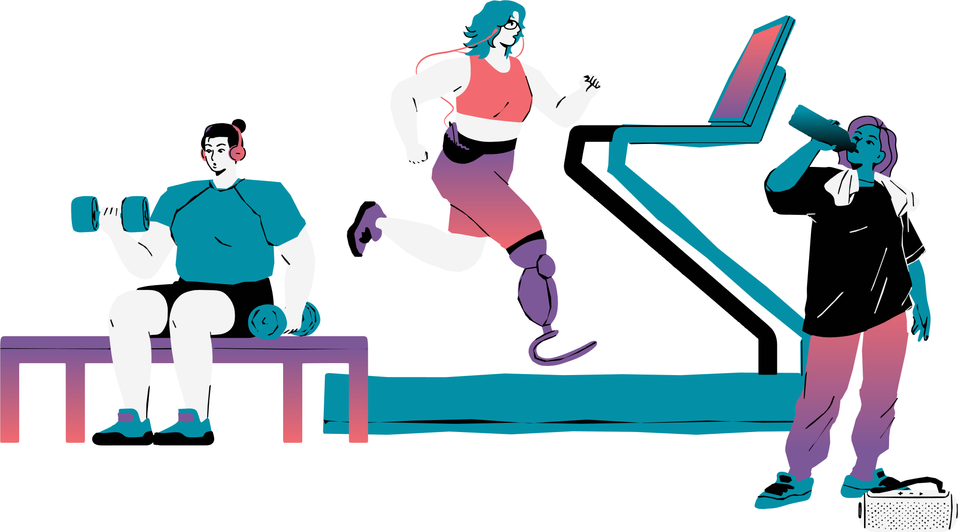
مَاذَا تُحِبُ/ تُحِبِين أَنْ تَفْعَل في وَقْتِ فَرَاغِك وَ أَيْن؟
فِي
وِقت فَرَغِي
أُحِبُّ
فِي النَادِي الرِيَاضِي
أَنْ
أَنْ
أَنْ
أَنْ
أَلْعَبَ الكَرَاتِيه
أَرْكَبَ الدَرَاجَة
أَسْبَح
أَرْكَبَ الخَيْل
البَيْت
الحَدِيقَة
النَادِي الرِيَاضَة
المَدْرَسَة
فِي وَقْتِ فَرَاغِي أُحِبُ أَنْ أَسْبَحَ فِي مَسْبَح المدْرَسَة

Slide 13
كَمْ مَرَة تُمَارِسِين / تُمَارِسُ هِوَيَتك؟
السِبَاحَة
الجَري
كُلَّ يَوم
رُكُوب الدَرَاجَة
كُلَّ أُسْبُوع
رُكُوب الخَيْل
كُلَّ شَهْر
كُرَة القَدَم
أُمَارِسُ
مَرَة فِي الأُسْبُوع
كُرَة المَضْرَب
كُرَة السَّلَة
الكَرَاتِيه

Slide 14

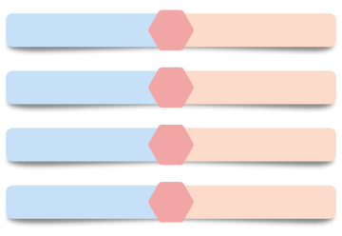

أَيْنَ تُمَارِسُ / تُمَارِسِين ..........؟
كَم ْ مَرة تُمَارِسِينهَا/ تُمَرِسُهَا
كُلَ يَوْم
كُلَ أُسْبُوع
النَادِي
فِي
رُكُوب الخَيْل
مَرَة فِي الأسْبُوع
مَرَتَيْن فِي الأسْبُوع
الحَدِيقَة العُمُومِيَة
فِي
رُكُوب الدَرَاجَة
كُلَ شَهر
أُمَارِسُ
المَدْرَسَة
فِي
السِبَاحَة
فِي
الكَرَاتِيه
البَيْت
أُمَارِسُ السِبَاحَةَ فِي مَسْبَح المَدْرَسَة.

Slide 15

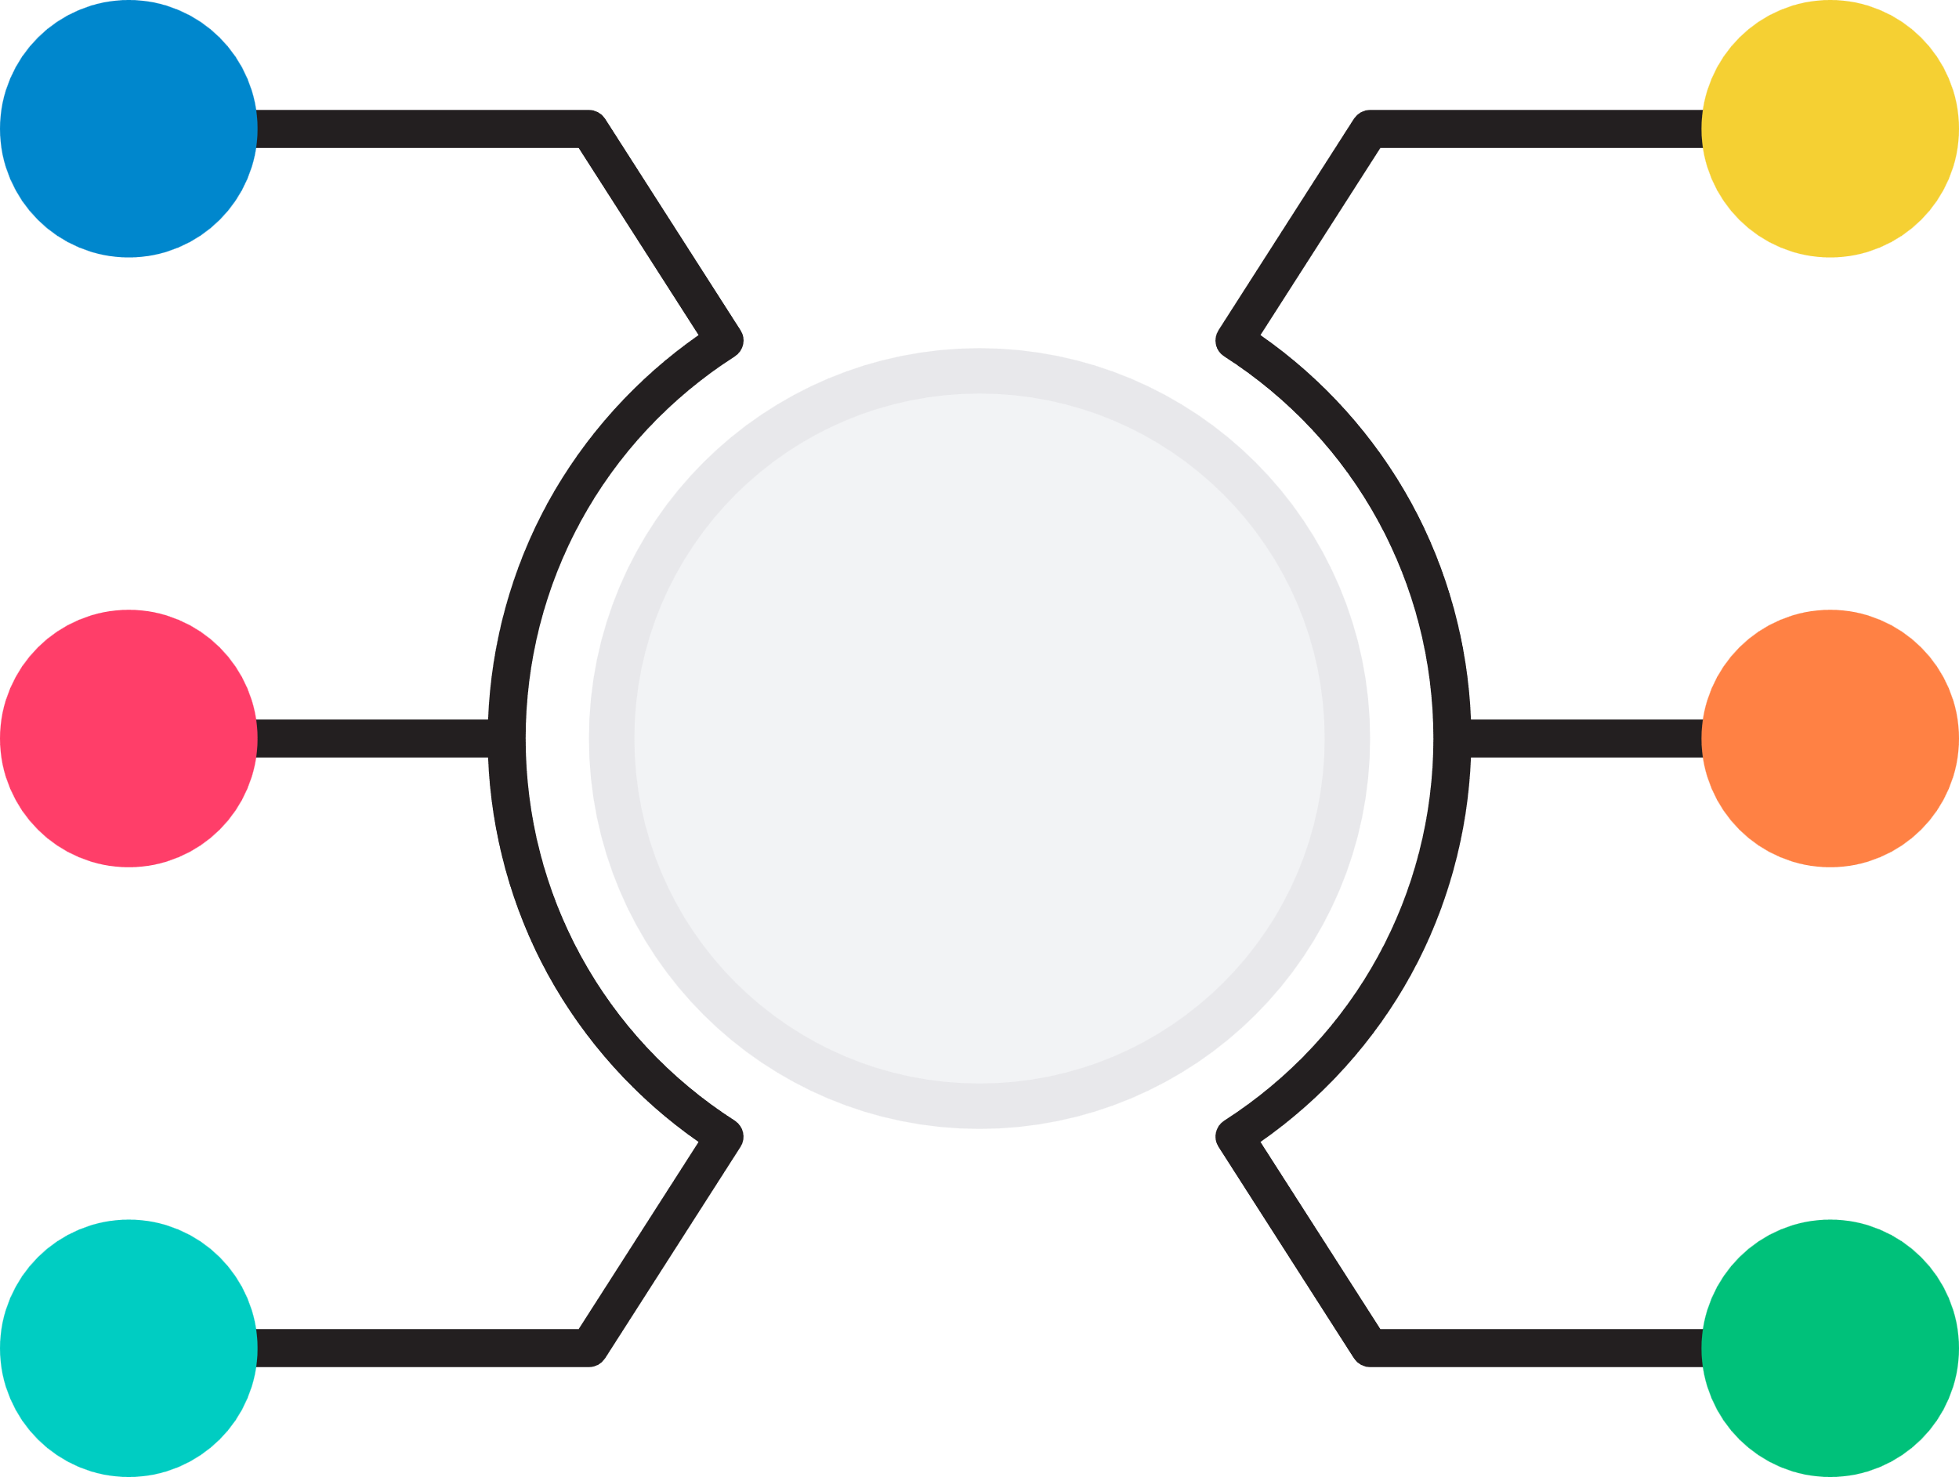


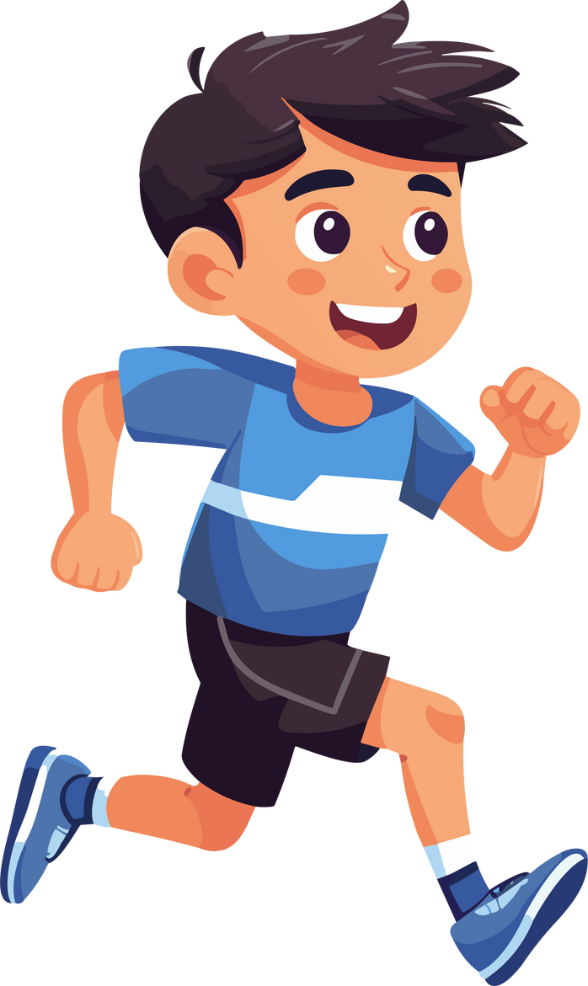


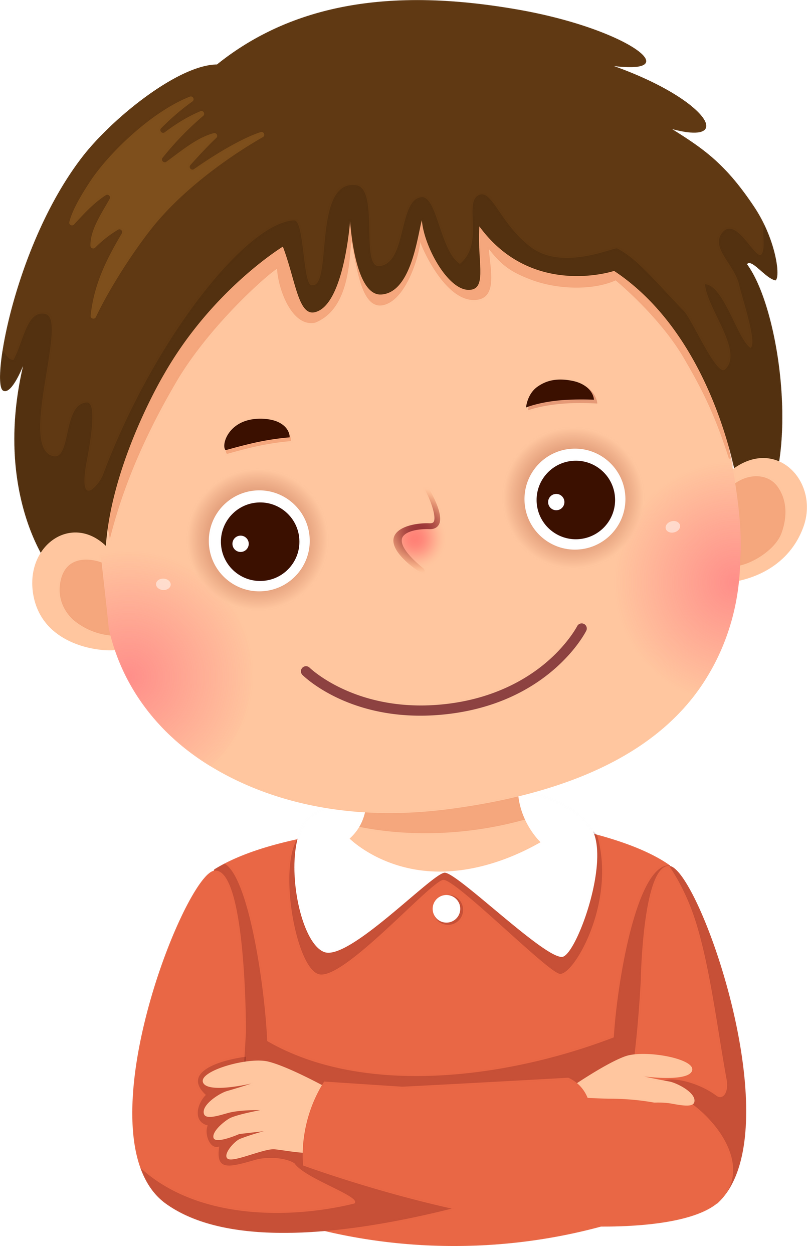
كَمْ مَرَة تُمَارِسِين / تُمَارِسُ هِوَيَتك؟
رُكُوب الدَرَاجَة
رُكُوب الخَيْل
كُلَ يَوم
كُلَ شَهْر
فِي الصَبَاح
مَرَة فِي الأٍسْبُوع
كُرَةُ السَلَة
أُمَارِسُ
كُرَةُ المَضْرَب
مَرَتَين فِي
الأُسْبُوع
فِي المَسَاء
الجَرْي
الكَارَتِيه
كُلَ شَهْر
أُمَارِسُ
مَرَتَين فِي
الأُسْبُوع
أُمَارِسُ
أُمَارِسُ كُرَةُ المَضْرَب كُلَّ أُسْبُوع

Slide 16
مَعَ مِنُ تُمَارِسُ/ تُمَارِسِين ...........؟
السِبَاحَة
أَبِي
الجَري
أُمِِّي
رُكُوب الدَرَاجَة
أَخِي
رُكُوب الخَيْل
أُخْتِي
مَعَ
كُرَة القَدَم
أُمَارِسُ
جَدِّي
جَدَتِي
كُرَة المَضْرَب
صَدِيقِي
كُرَة السَّلَة
الكَرَاتِيه
صَدِيقِتِي

Slide 17

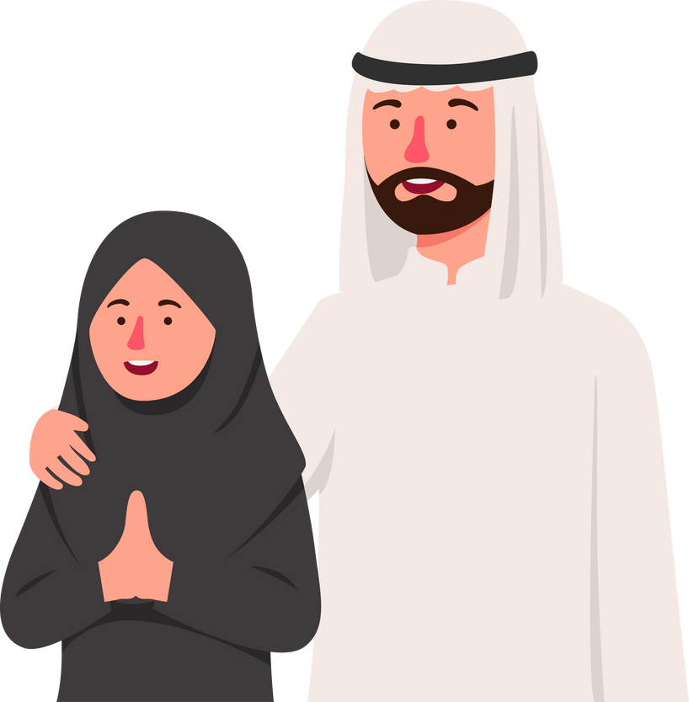
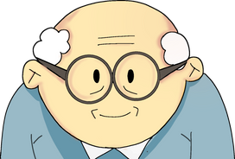
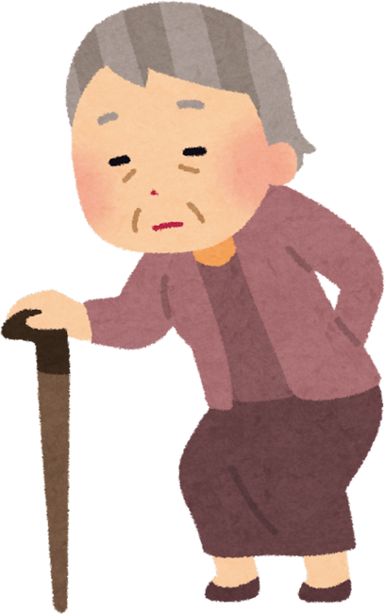
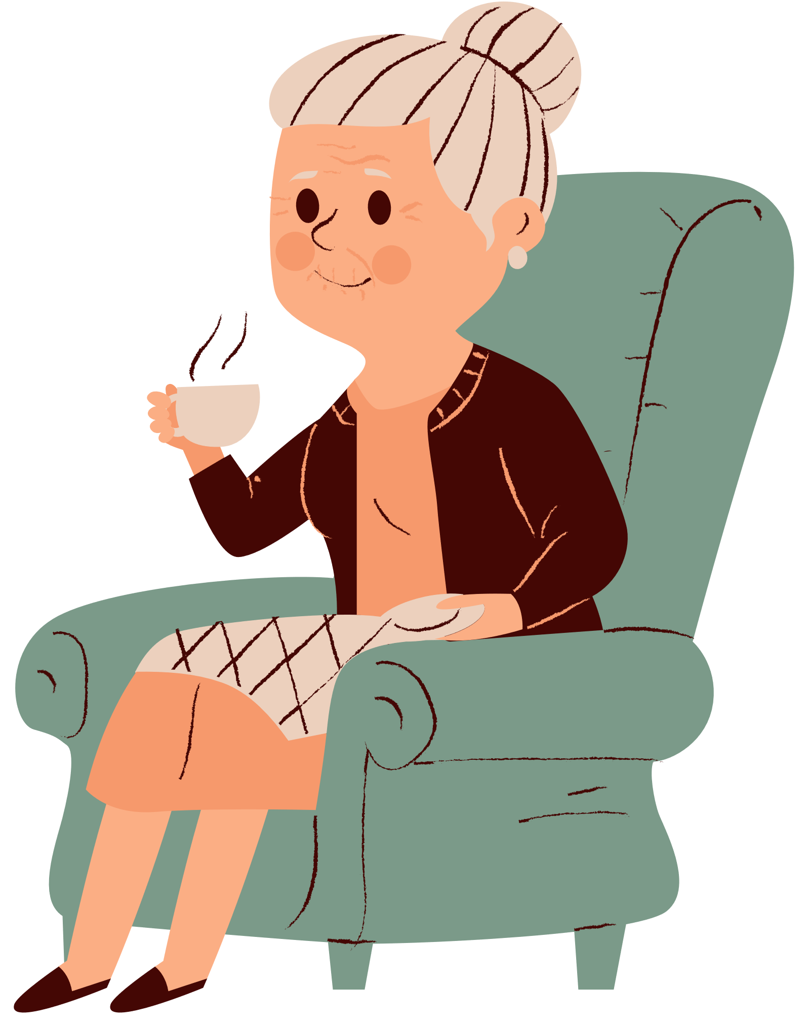
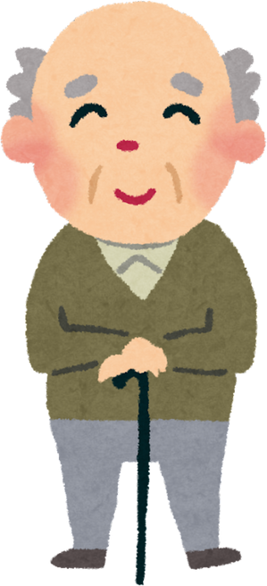
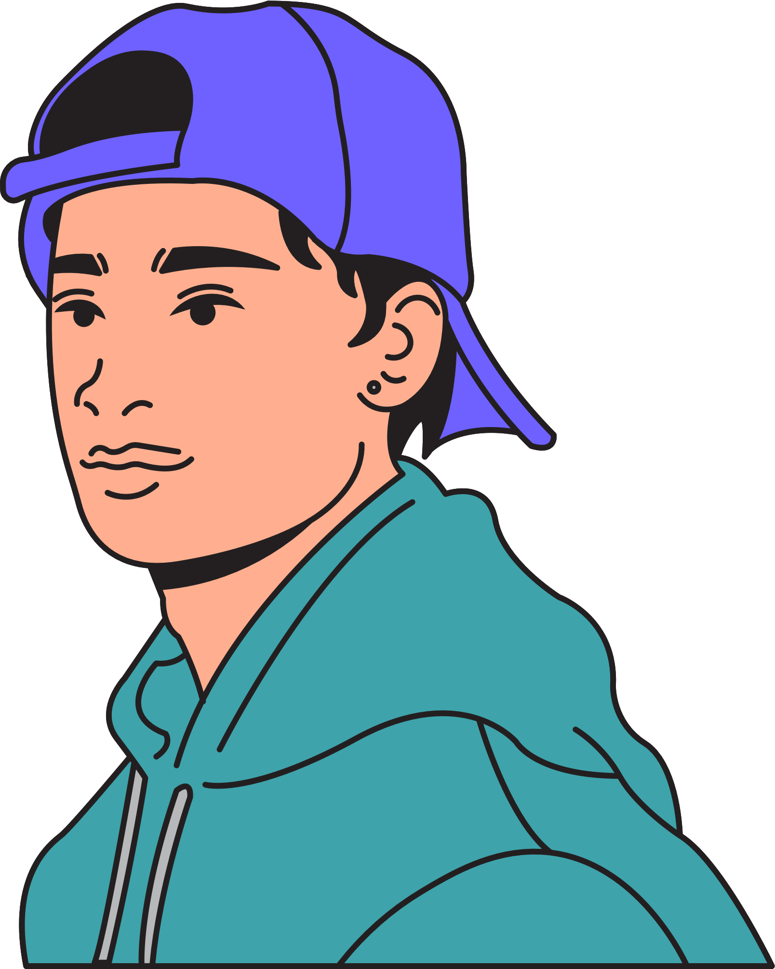
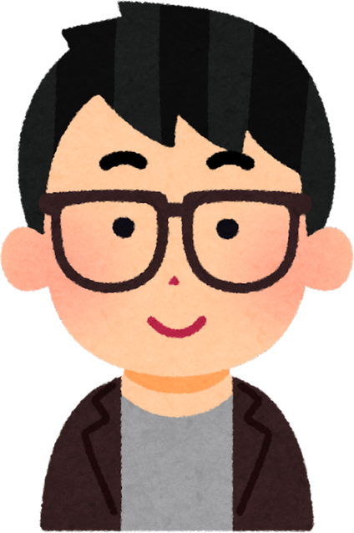
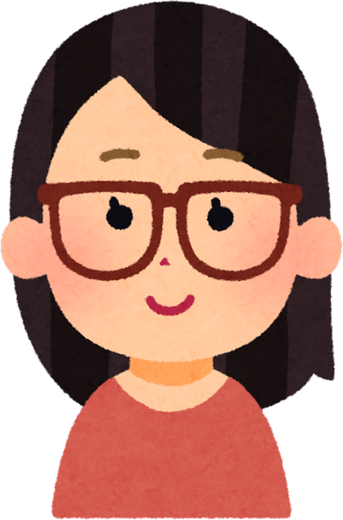

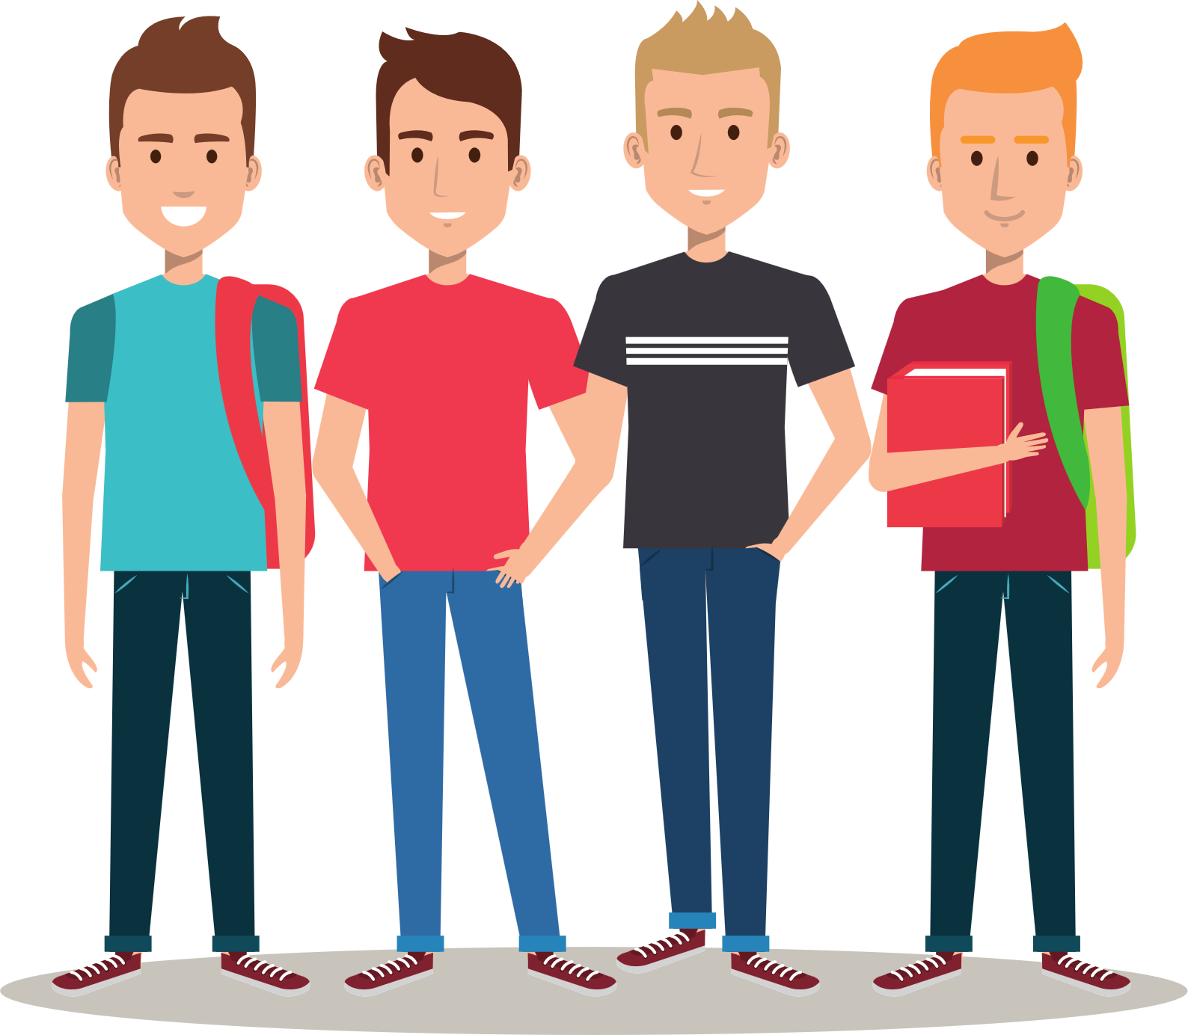
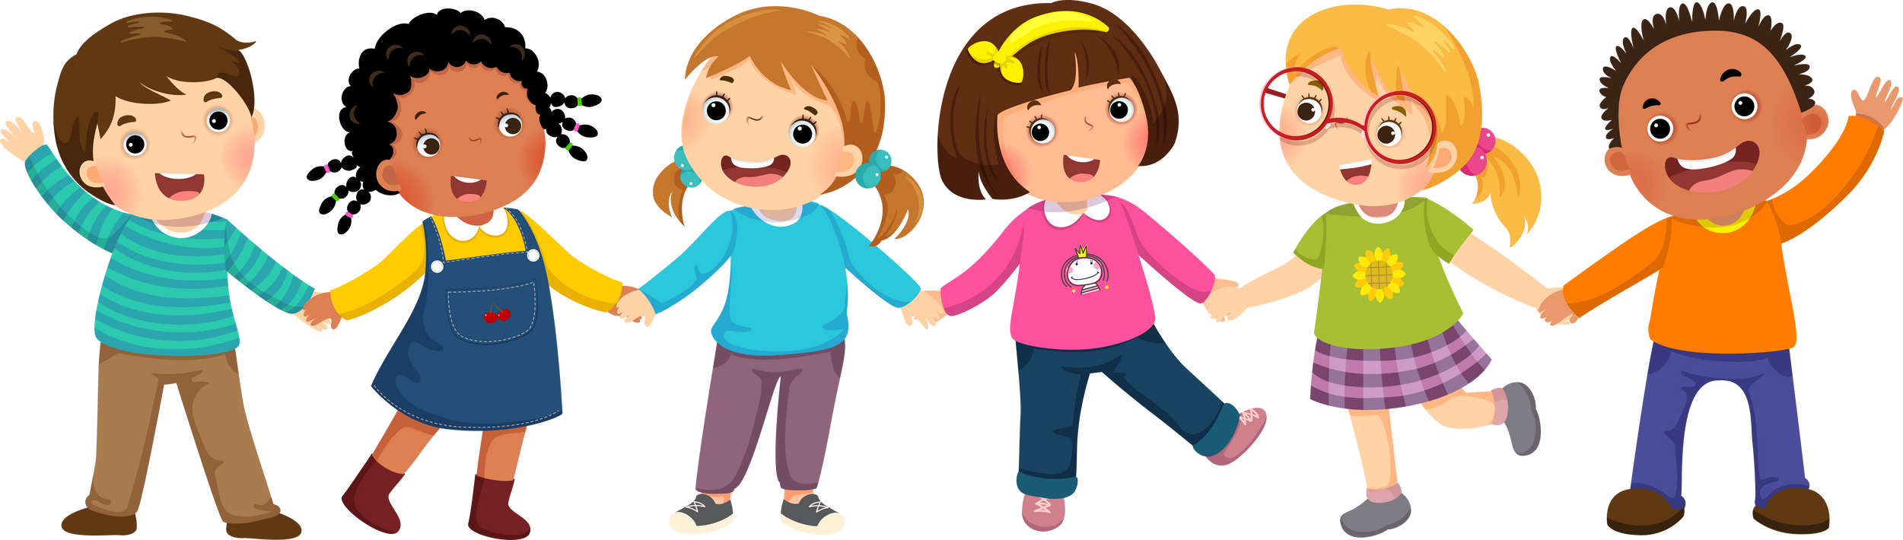


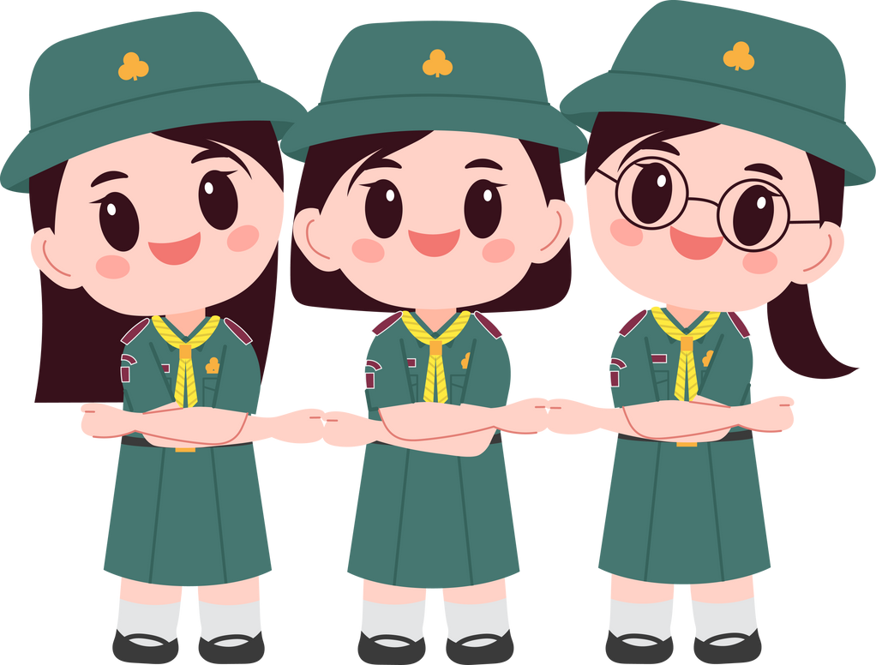
مَعَ مَنْ تُمَارِسُ الرِيَاضة؟
صَدِيقِي
أبي و أمّي
جدِّي
جدّتي
أُمَارِسُ السِبَاحَةَ كُلَ أُسْبُوع
مَعَ أَخِي الأكْبَر فِي البَحر.
جدّتي
جدِّي
أسرتي
أخي الأصغر
صَدِيقِتِي
أُحِبُ رُكُوب
الخَيْل
لاَ أُحِبُ
الطَبْخ
أُحِبُ الكِتَابَة
أُحِبُ الرِسْم
أُحِبُ السِبَاحة
أُحِبُ القِرَاءة
أخي الأكبر
أنا
أَصْدِقَائِي
لاَ أُحِبُ
أُحِبُ
أُحِبُ الرَسم
مَعَ أَصْدِقَائِي
أُمَارِسُ العَدْو
مَعَ صَدِيقَتِي هَنَاء
أُمَارِسُ العَدْو
مَعَ صَدِيقِي أَمْجَد
صَدِقَاتِي

Slide 18
مَتَى تُمَارِسُ/ تُمَارِسِين ..........؟
السِبَاحَة
الأحَد
الجَري
الإِثْنَيْن
رُكُوب الدَرَاجَة
الثُلاَثَاء
رُكُوب الخَيْل
يَوْم
أُمَارِسُ
الأرْبِعَاء
كُرَة القَدَم
الخَمِيس
كُرَة المَضْرَب
الجُمُعَة
كُرَة السَّلَة
السَبْت
الكَرَاتِيه

Slide 19
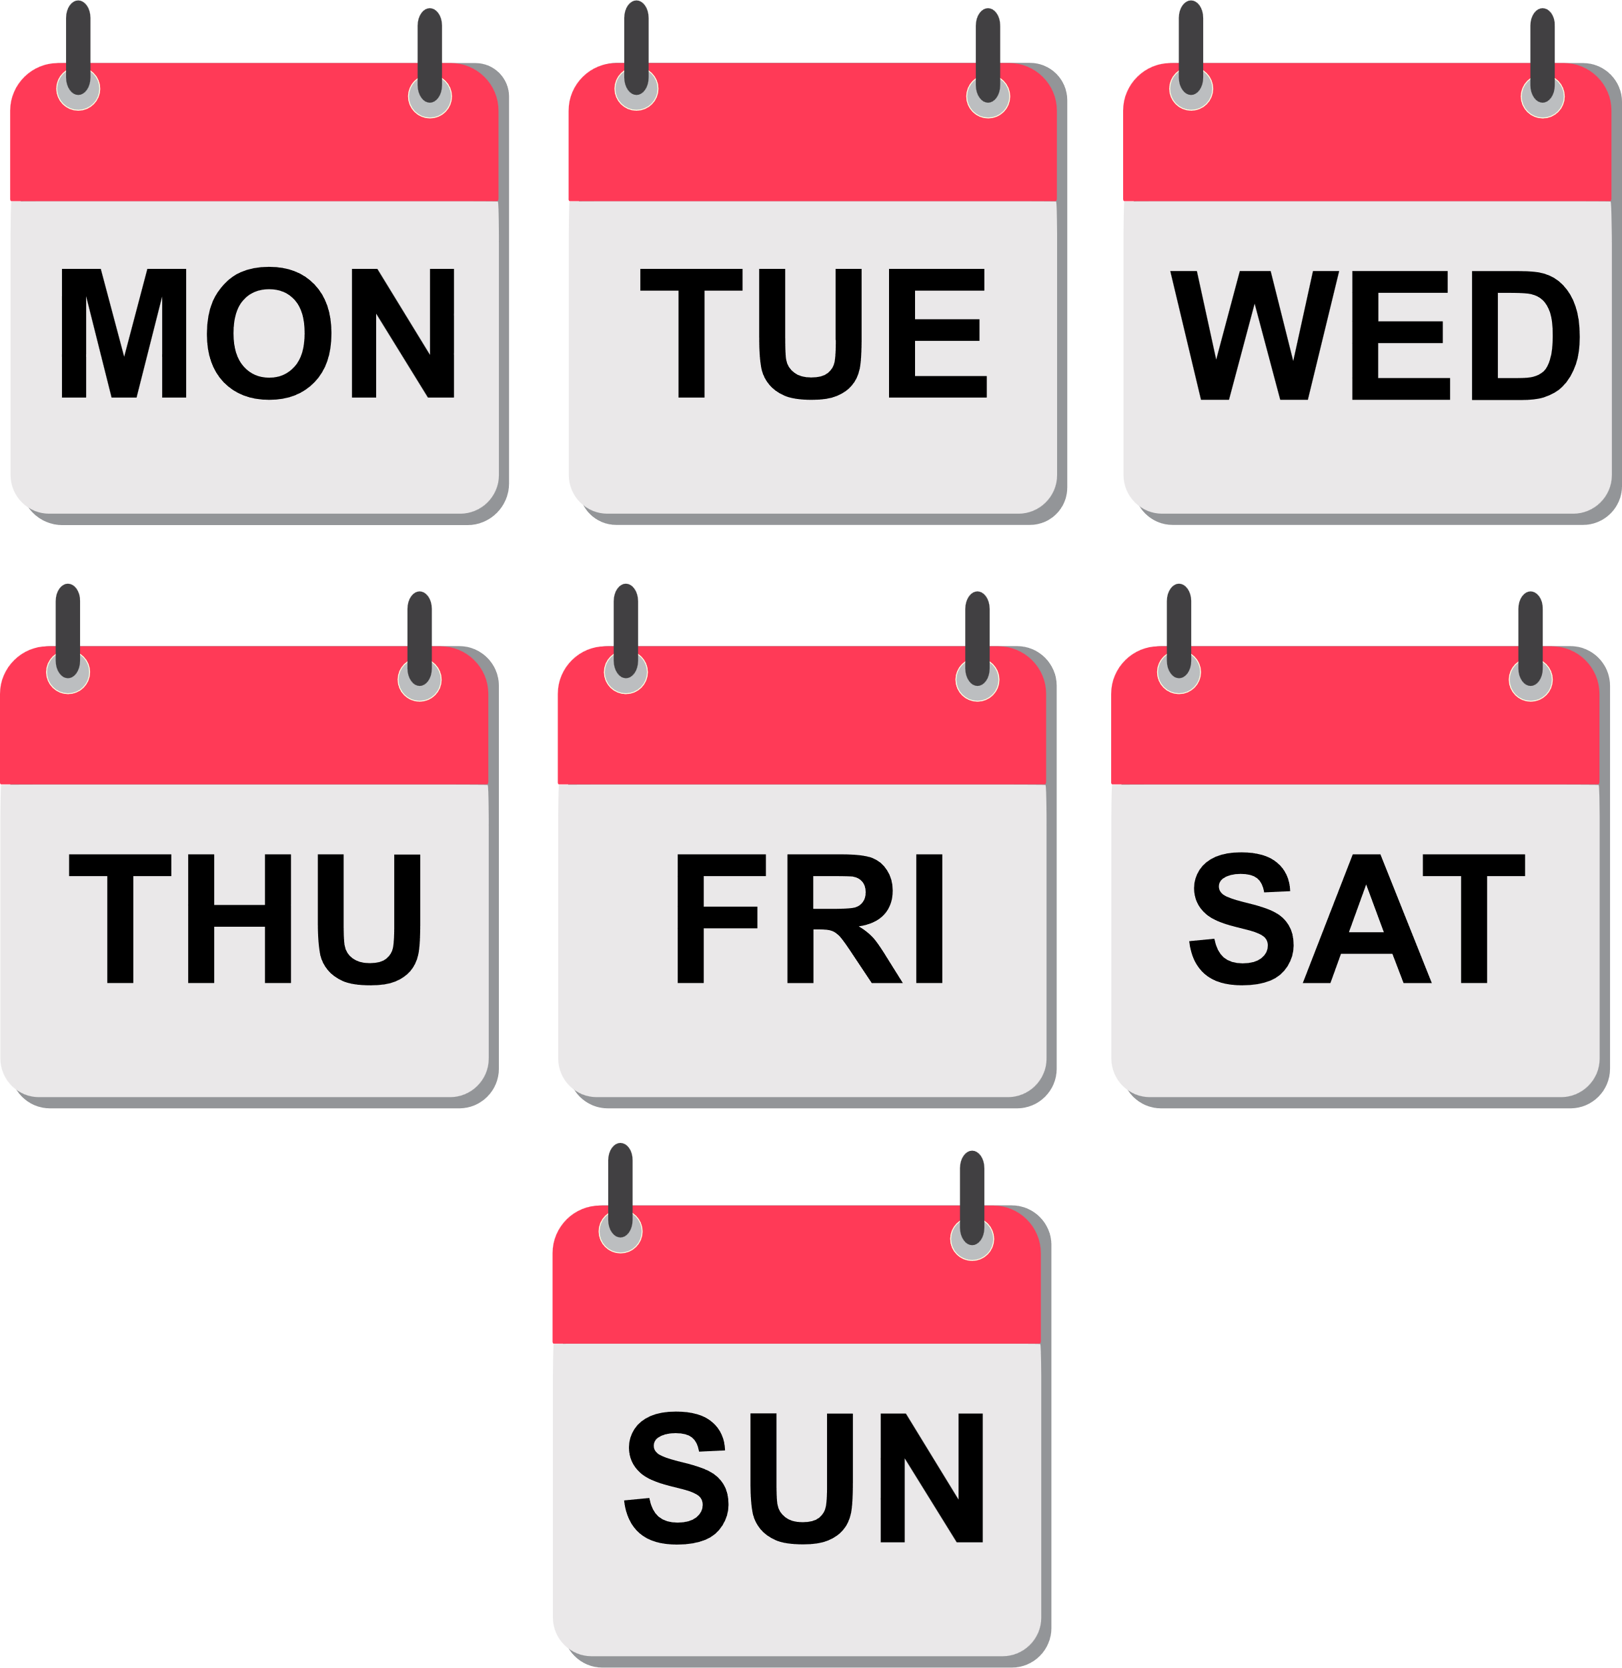
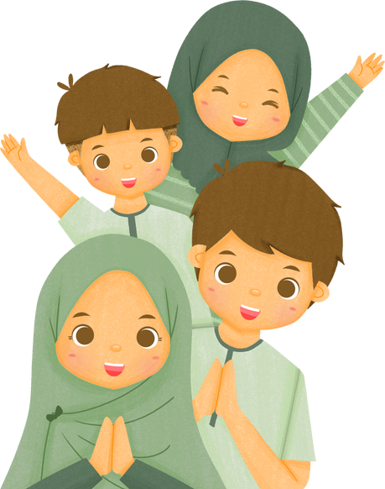
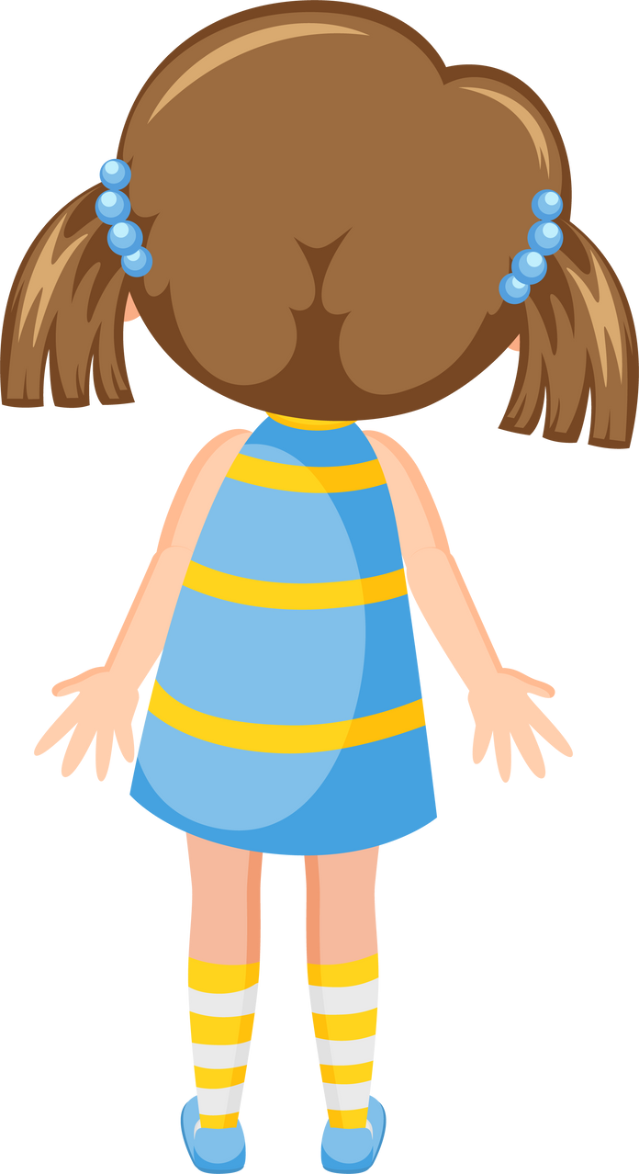
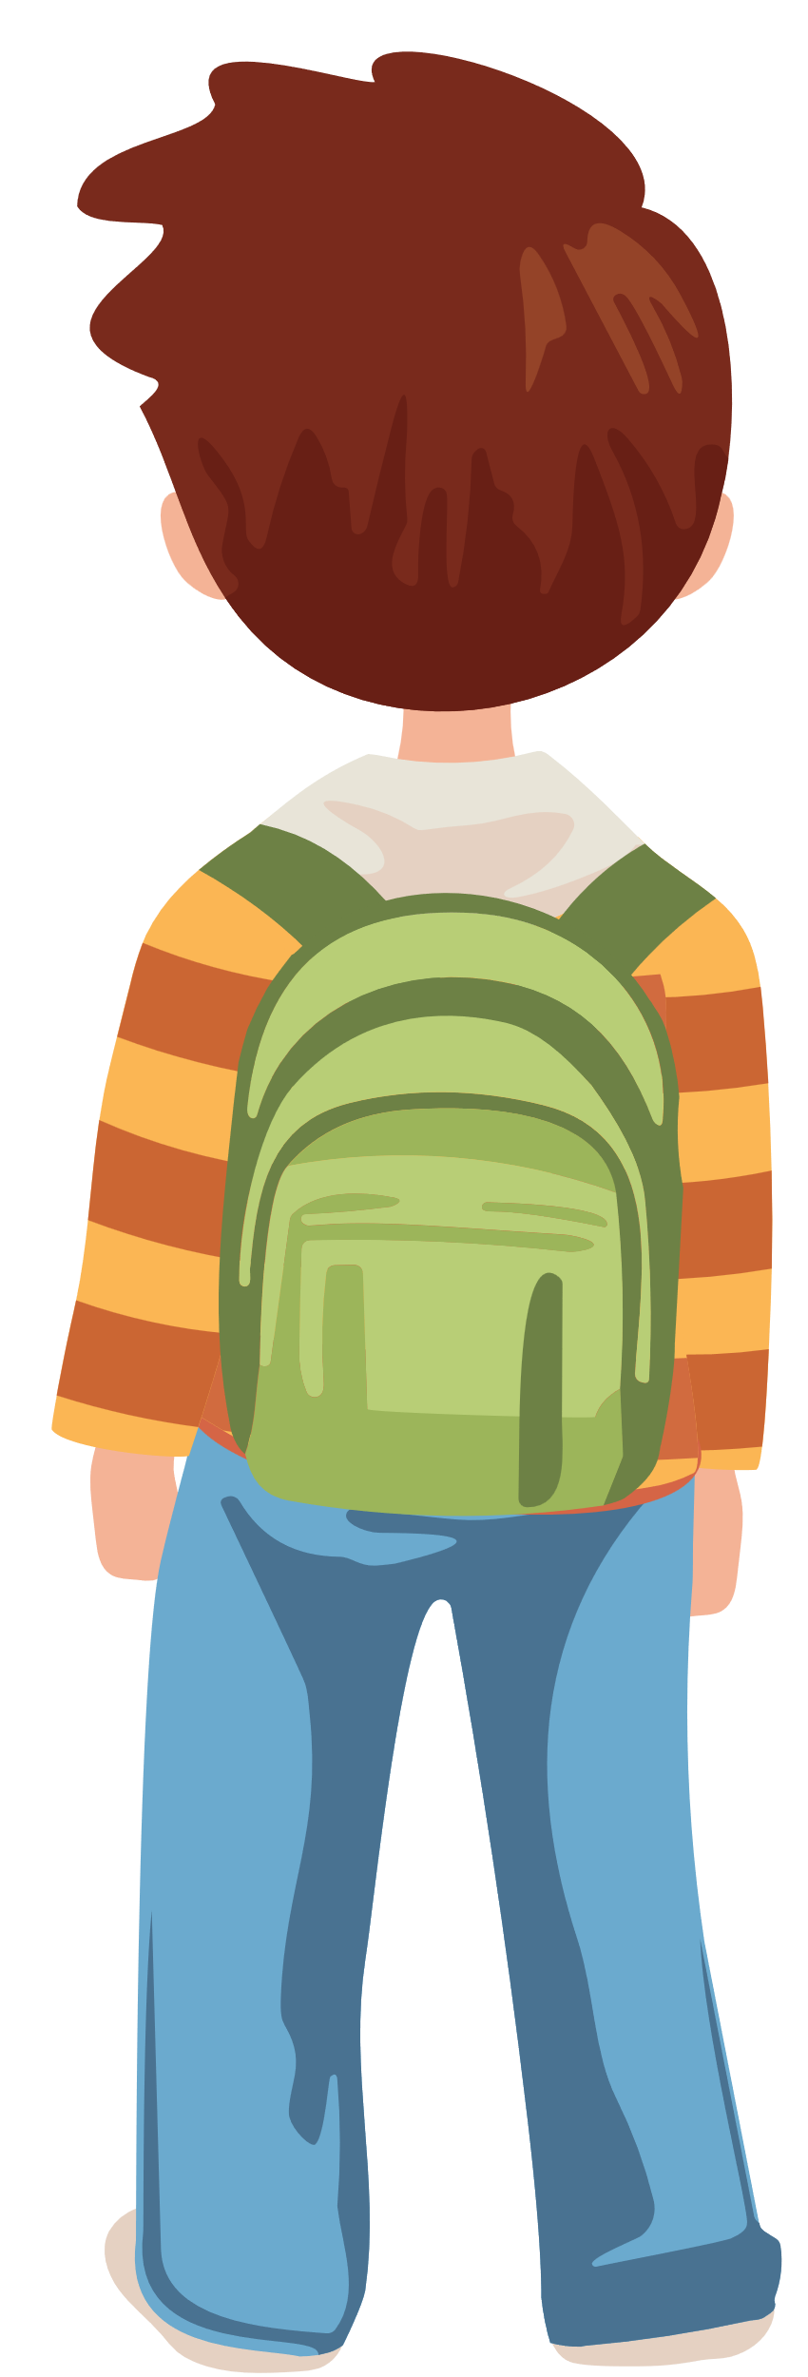


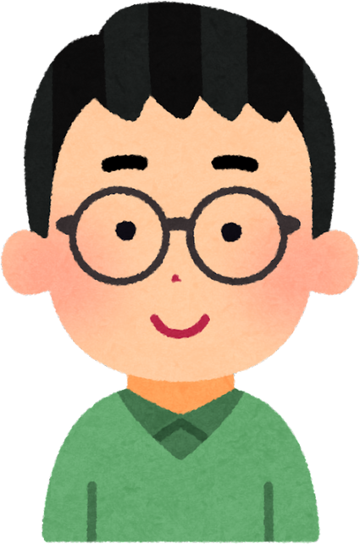

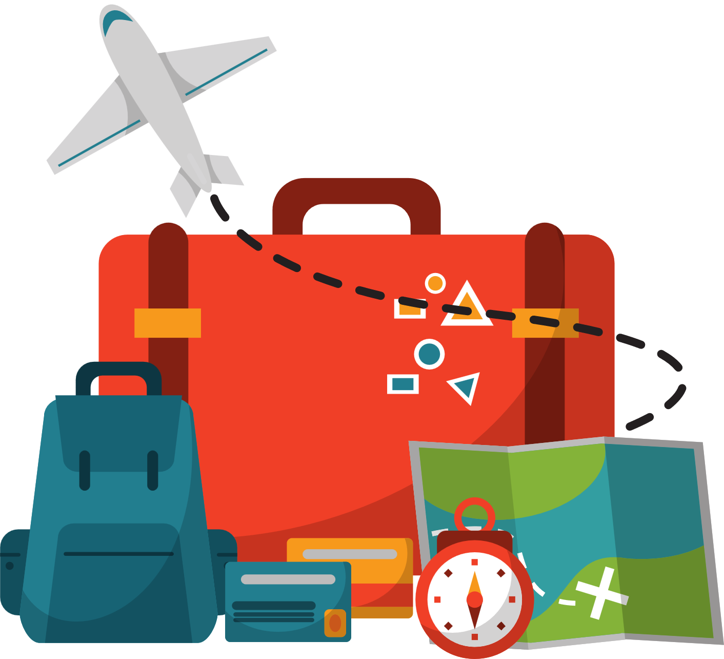


مَتَى تُمَارِسُ؟ تُمَارِسِين ..........؟
الأَرْبَعَاء
الثُلاَثَاء
الإِثْنَيْن
نَحْنُ
نُمَارِسُ
هِيَ
تُمَارِسُ
هُوَ
يُمَارِسُ
السَبْت
الجُمُعَة
الخَمِيس
الرِيَاضَة
الأَحَد
السَفَر
أَنْتَ
تُمَارِسُ
أَنْتِ
تُمَارِسِبن
أَنَا
أُمَارِسُ
كُرَة المَصْرَب
رُكُوب الدَرَاجَة
السِبَاحَة
المَلْعَب
مَرْكَز تُجَارِي
النَادِي
البَيْت
الحَدِيقَة
أُمَارِسُ السِبَاحَة كُلَ يَوم الأحَد فِي المَسْبَحِ.
أَحْيَانًا أُمَارِسُ رُكُوب الدَرَاجَة فِي الحَدِيقَة.
فِي يَوْم الجُمُعة أُمَارِسُ الكَرَاتِي.

Slide 20



القَوَاعِد
Grammar

Slide 21

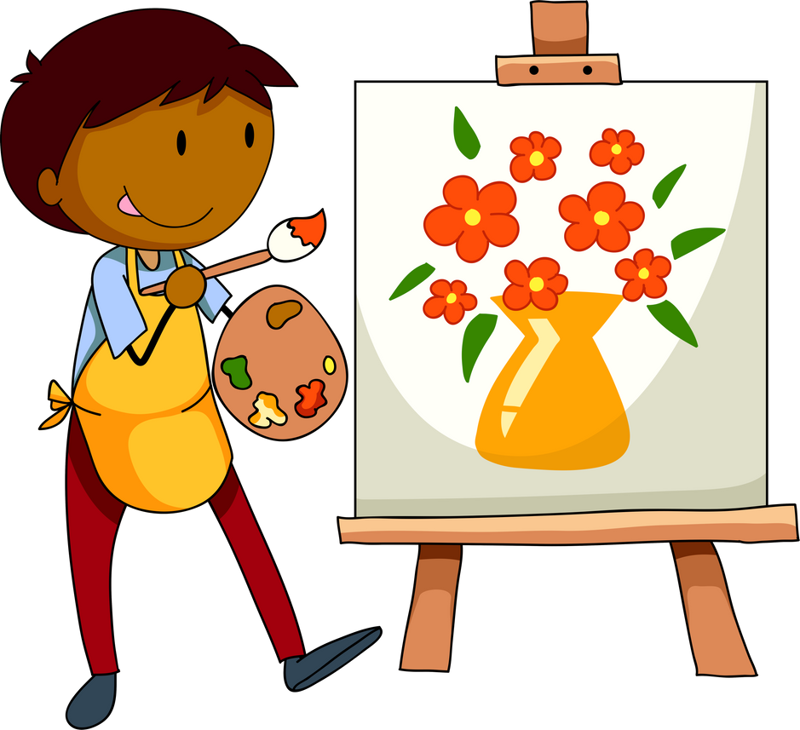

هِوَايَتُكَ
هِوَايَتُهُ
مَا
هِوَايَتُهَا
هِوايتفكَ
هِوَايَتِي
هِوَايَتُنَا
الرَسْم
هِوايَتُهُ
هِوَايَتُهُ
مَا
التَسَوُق
هِوَايَتُهَا
هِوَايَتُهَا
مَا
المَسْبَح
هِوَايَتِي
هِوَايَتُكَ
مَا

Slide 22

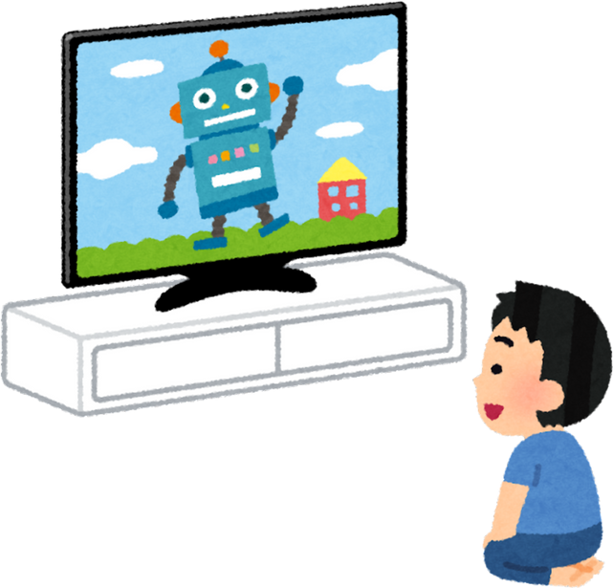
We
She
He
You (m)
You (f)
I
نَحْنُ
هِيَ
هُوَ
أَنْتَ
أَنْتِ
أَنَا
أَنْتِ تُحِبِين
مُشَاهَدْ التِلْفَاز
رُكُوب الحِصَان
هُوَ يُحِبُ
رُكُوب الدَرَّاجَة
أَنَا أُحِبُ
هِيَ تُحِبُ
أَنْتَ تُحِبُ
كُرَةُ المَضْرَب
السَفَر
نَحْنُ نُحِبُ
أَنْتِ تُحِبين
الكَرَاتِي
مُشَاهَدَة التِلْفَاز

Slide 23
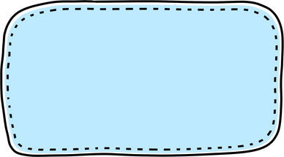

هَلْ....؟
مَاذَا تُحِبُ أَنْ تَفْعَل فِي وَقت فَرَاغِكَ؟
Do you..........?
What do you like to do in your spare time?
الرسم
أُحِبُ
أُحِبُ أَنْ أَرْسُمَ
أُحِبُ أَنْ أَرْسُمَ
القِرَاءة
تُحِبُ
تُحِبُ أَنْ تَقْرَأَ
هُوَ يُحِبُ
أَنْ يَرْسُم
تُحِبِين
أَنْ تَطْبُخِين
الطَبْخ
تُحِبِين
أُحِبُ أَنْ
أَتَسَوُق
هِيَ تُحِبُ أن
تَتَسَوق
رُكُوب الدَرَاجة
يُحِبُ
يُحِبُ أَنْ
يَرْكَب الدَرَّاجَة
أُحِبُ أَنْ
أَرْكَبَ الدرّاجَة
الكِتَابَة
تُحِبُ
تُحِبُ الكِتَابَة
السِبَاحَة
نُحِبُ
نُحِبُ السِبَاحَة
أَنْتَ تُحبُ أنْ
تَركَبَ الدَرَاجَة

Slide 24
Challenge

Slide 25

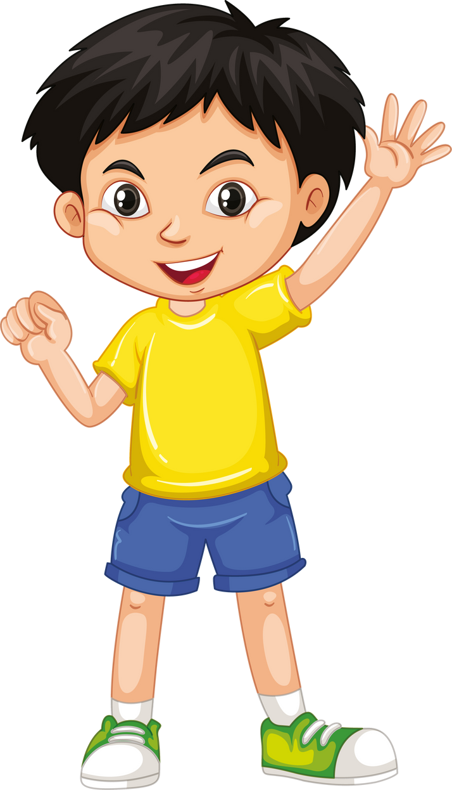
مَاذَا تُحِبِين/ تُحِبُ أَنْ تَفْعَل فِي وَقت فَرَاغِكَ؟
فِي وَقْتِ فَرَاغِي
أُحِبُ أَنْ أَذْهَبَ
إِلَى التَسَوُق.
فِي وَقْتِ فَرَاغِي
أُحِبُ أَنْ
أُشَاهِدُ التِلْفَاز
أحِبُ القِراءة
كَثِيرا
أحِبُ الكِتَابَةٌ
كَثِيرا
أُحِبُ أَنْ أَقْرَأ كَثِيرًا فِي
وَقْت فَرَاغِي
أُحِبُ أَنْ أكْتُب كَثِيرًا
فِي
وَقْت فَرَاغِي
فِي وَقْتِ فَرَاغِي
أُحِبُ أَنْ أَرْسُم
فِي وَقْتِ فَرَاغِي
أُحِبُ أَنْ
أَرْكُبَ الدَرَّاجَة.
مُفْرَدَات جَدِيدَة
فِي بَعْضِ
الأحْيَان
كَثِيرًا
مِنْ وِقْت
لأخر
قَلِيلاَ
عِنْدَمَا يَكُون
لَدَيَ وَقْتٌ
فِي بَعْضِ الأوْقَات

Slide 26

مَا هيَ هِوَيَتُكِ المُفَضَلَة؟
السباحة
مَا هِوَيَتُكَ؟ مَا هِوَايَتُكِ؟
الكتابة
هِوَايَتِي السِبَاحَة
ممتع/ـة
هوايتي
المفضلة
لِمَاذَا؟
مسلي/ـة
القراءة
لأنه
لأنها
مريح/ـة
لِأَنَهَا مُمْتِعَة
الرسم
جَيد/ة
الطبخ
We
She
He
You (m)
You (f)
I
نَحْنُ
هِيَ
هُوَ
أَنْتَ
أَنْتِ
أَنَا
هِوَايَتُكِ
هِوَايَتُهُ
مُفْرَدَات جَدِيدَة
مَا
هِوَايَتُكَ
هِوَايَتِي
كَذَلِكَ
وَ
جِدًا
أَيْضًا
هِوَايَتُهَا
هِوَايَتُنَا

Slide 27


فِي أَي مَكَان؟
كَم مِن مَرَة تُمَارِسِين الرِيَاضَة؟
أِيِ رِيَاضَةٌ تُمَارِسُ/تُمَارِسِين؟
رُكُوب الخَيْل
البَيْت
أَحْيَانًا
الحَدِيقَة
رُكُوب الدَرَاجَة
غَالِبًا
المَرْكَز الرِيَاضِي
فِي
أُمَارِسُ
السِبَاحَة
I practice
كُلَ يَوْم
المَسْبَح
كُلَ أُسْبُوع
الرِيَاضَة
الرِيف
كُلَ شَهر
الكَرَاتِي
يَوم
الثُلاَثَاء
الأَرْبِعَاء
الإِثْنَيْن
الأَحَد
الخَمِيس
الجُمُعَة
السَبْت
نَحْنُ
نُمَارِسُ
هِيَ
تُمَارِسُ
هُوَ
يُمَارِسُ
أُمَارِسُ السِبَاحَة كُلَ يَوم الأحَد فِي المَسْبَحِ.
أَحْيَانًا أُمَارِسُ رُكُوب الدَرَاجَة فِي الحَدِيقَة.
فِي يَوْم الجُمُعة أُمَارِسُ الكَرَاتِي.
أَنْتَ
تُمَارِسُ
أَنْتِ
تُمَارِسِبن
أَنَا
أُمَارِسُ

Slide 28

هَلْ....؟
مَاذَا تُحِبُ أَنْ تَفْعَل فِي وَقت فَرَاغِكَ؟
Do you..........?
What do you like to do in your spare time?
فِي وَقْتِ فَرَاغِي
أُحِبُ أَنْ أَذْهَبَ
إِلَى التَسَوُق.
فِي وَقْتِ فَرَاغِي
أُحِبُ أَنْ
أُشَاهِدُ التِلْفَاز
الرسم
أُحِبُ
أُحِبُ أَنْ أَرْسُمَ
القِرَاءة
تُحِبُ
تُحِبُ أَنْ تَقْرَأَ
فِي وَقْتِ فَرَاغِي
أُحِبُ أَنْ أَرْسُم
فِي وَقْتِ فَرَاغِي
أُحِبُ أَنْ
أَرْكُبَ الدَرَّاجَة.
تُحِبِين
أَنْ تَطْبُخِين
الطَبْخ
تُحِبِين
رُكُوب الدَرَاجة
يُحِبُ
يُحِبُ أَنْ
يَرْكَب الدَرَّاجَة
مُفْرَدَات جَدِيدَة
الكِتَابَة
تُحِبُ
فِي بَعْضِ
الأحْيَان
كَثِيرًا
تُحِبُ الكِتَابَة
مِنْ وِقْت
لأخر
نُحِبُ السِبَاحَة
قَلِيلاَ
السِبَاحَة
نُحِبُ
عِنْدَمَا يَكُون
لَدَيَ وَقْتٌ
فِي بَعْضِ الأوْقَات

Slide 29
How many sentences can you make? كَم جملَة يُمْكِنُك أَن تُكَوِن؟
المدرسة
البيت
المكتبة
الملعب
أقرأ
أكتب
ألعب
أرسم
أحب أن
لاأحب أن
أفضل أن
في
الرَسَم
الكِتَابة
القراءة
ركوب الخيل
أُحِبُ
لاَ أُحَبُ
أُفضِلُ
لأن
لأنه
لأنها
ممتع/ة
ممل/ة
مسل/ة
مريح/ة
صَحِيَ/ة
الرَسَم
الكِتَابة
القراءة
ركوب الخيل
هوايتي
هوايتها
هوايته
هوايتنا
لأن
لأنه
لأنها
الرَسَم
الكِتَابة
القراءة
ركوب الخيل
هوايتي
هوايتُكِ
هي هوايَتُكَ المفضلة
لأن
لأنه
لأنها

Slide 30

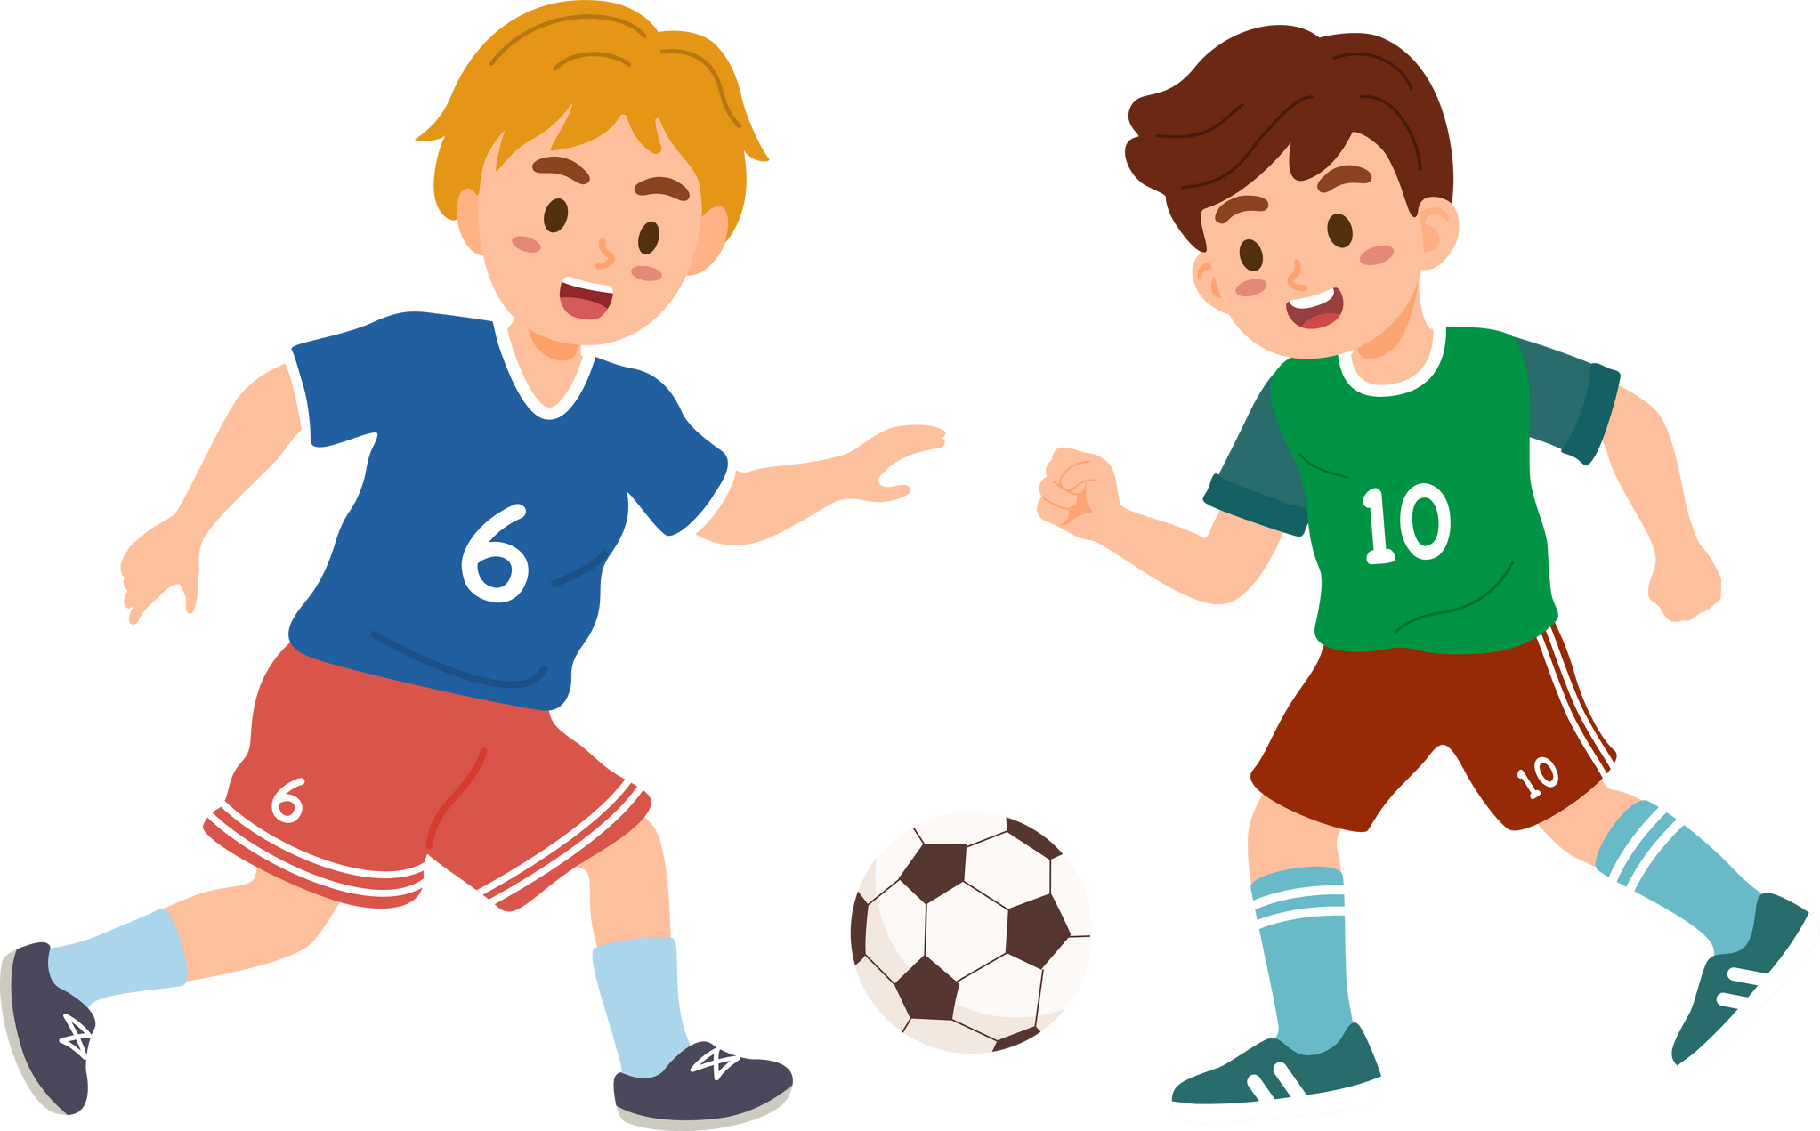

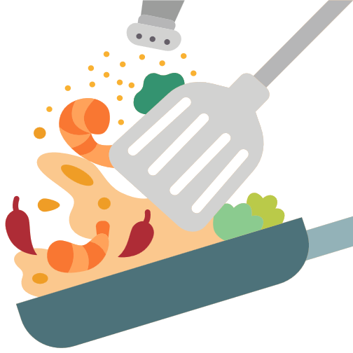

Make at least 3 sentences using the vocabulary in the grid:
هِوَايَتِي الرَسم
وَ الكِتَابَة. مَا هِيَ هِوَيَتُكَ؟
عَلَى
هِوَايَتِي السِبَاحَة وَ رُكُوب الخَيْل. مَا هِيَ هِوَيَتُكِ؟
أُسَافِر
أُفَضِلُ
أَطْبُخ
الرَسم
لاَ أُحِبُ
اللَعِب
هِوَايَتِي السَّفَر
هِوَايَتِي السَّفَر
أَرْسُم
الطَبْخ
مُشَاهَدَة
أَنْ
الكِتَابَةٌ
هِوَايَتِي
الطَبْخ
أَقْرأ
التِلْفَاز
القِرَاءَة
السَفَر
أَسْبَح
أُحِبُ
السِبَاحَة
أَلْعَب
كُرَة
القَدَم
الحَاسُوب
فِي

Slide 31
Look at the pictures and use the words in the grid to make sentences:
……………………………………………………………………………………………………………………………………………………..
1
2
……………………………………………………………………………………………………………………………………………………..
3
……………………………………………………………………………………………………………………………………………………..
4
……………………………………………………………………………………………………………………………………………………..
5
……………………………………………………………………………………………………………………………………………………..
6
……………………………………………………………………………………………………………………………………………………..

Slide 32

هِوَايَتِي رُكوب الخَيْل
الرَسْم و التَسَوُق وَ أُحِبُ
مُشَاهَدَة التِلْفَاز.

Slide 33
Translate the text below:
……………………………………………………………………………………………………………………………………………………..
……………………………………………………………………………………………………………………………………………………..
……………………………………………………………………………………………………………………………………………………..
……………………………………………………………………………………………………………………………………………………..
……………………………………………………………………………………………………………………………………………………..
……………………………………………………………………………………………………………………………………………………..

Slide 34
Read and translate:
اسْمِي مَرْوَة، عُمْرِي عَشْرُ سَنَوَات،
أنَا مِنَ المَغْرَب. هِوايَتِي المُفَضَلَة
السِبَاحَة وَ الرَسْم . كُلُ يوم سَبْت
أمَارِسُ الريَاضَة مَعَ أصْدِقَائِي في
المَرْكَز الرِيَاضِي، وكُل يَوْم أَحَد أمَارِسُ
رُكُوب الدرّاجَة مَعَ أَبِي وَ أُمِّي فِي
الحَدِيقَة العُمُومِيَة .

Slide 35
أَحْمَد يُمَارِسُ رُكوب الخَيْل كَلَ يَوم
الإثْنَيْن، وأَحْيَانًا يُمَارِسُ رُكُوب
الدَرَّاجة بِيَوْم السَبْتِ. أَحْمَد لاَ يُحِبُ
السِبَاحَة لَكِنهُ يُمَارِسُهَا أحَيَانًا لِأن
السِبَاحَةُ صِحِيَة.

Slide 36
هَنَاء تُحِبُ رُكوب الخَيْل وَتُحِبُ
أَيْضًا الرَسْم و التَسَوُق لَكِن هِوَايَتُهَا
المُفَضَلَة مُشَاهَدَة التِلْفَاز.

